Slide 1
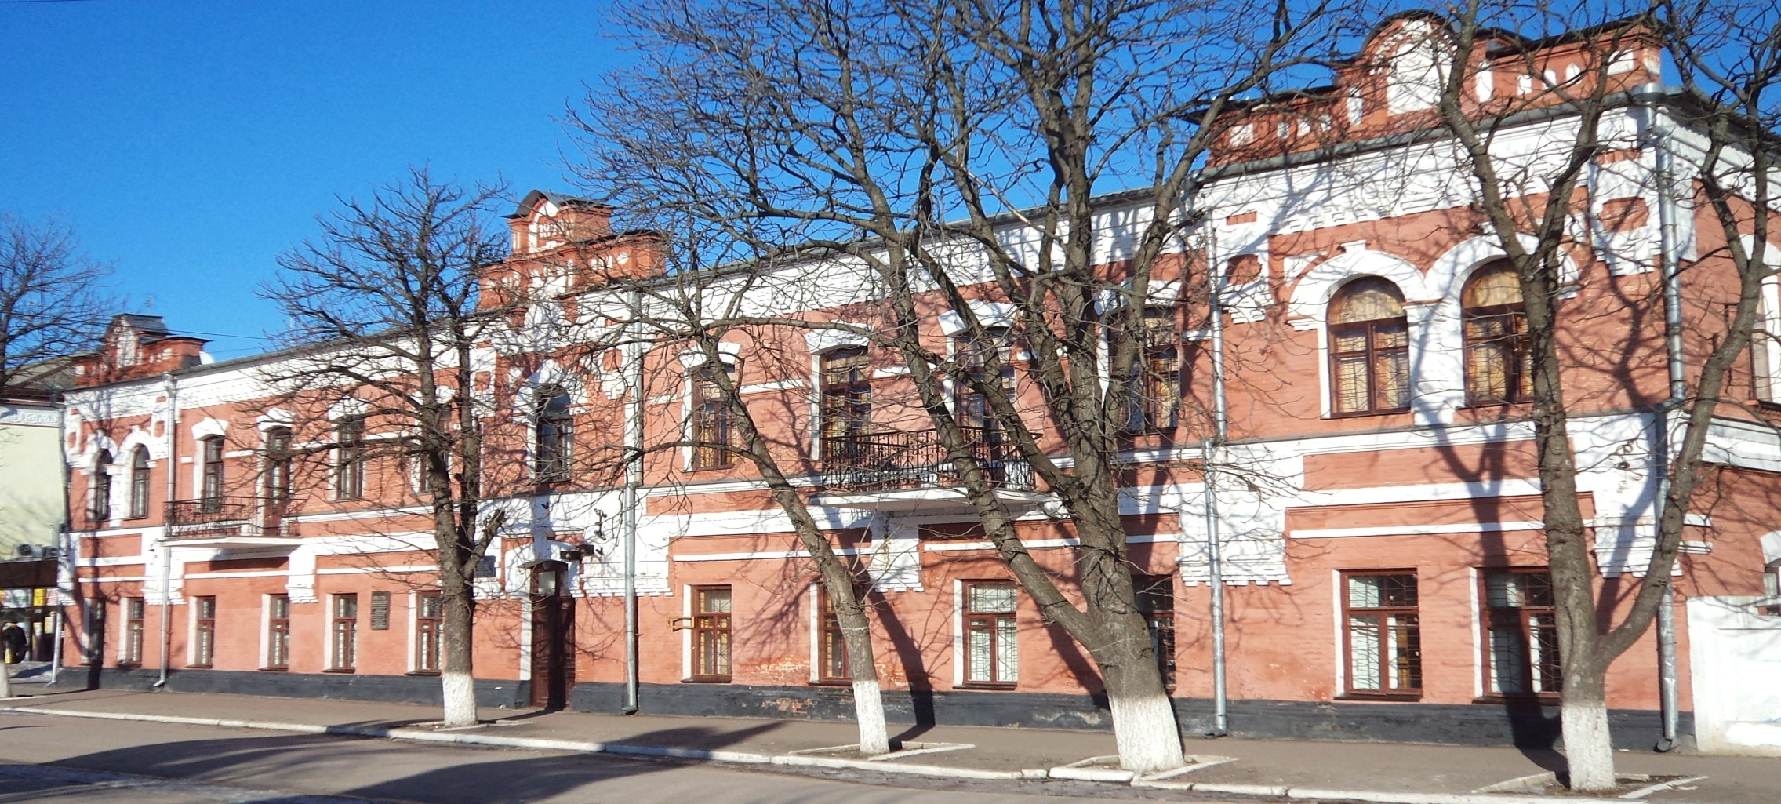

Slide 2
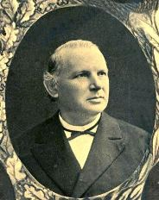
Микола Олексійович Лавровський (1825-1899) – відомий педагог, державний діяч у галузі освіти та науки, доктор слов’янської словесності та педагогіки, академік. Закінчив Головний Педагогічний інститут у С.- Петербурзі (1851). Захистив докторську дисертацію (1854). Професор кафедри педагогіки, згодом російської словесності (1853-1875) та декан історико-філологічного інституту (1862-1875) Харківського університету. Фундатор-директор Ніжинського Історико-філологічного інституту князя Безбородька (1875-1882). Член-кореспондент Імператорської Академії наук (1879). Ректор Варшавського університету (1883-1890), попечитель Дерптського (Юріївського) навчального округу ( 1890-1899). М.О. Лавровський – успішний науковець, автор понад 60 наукових праць.
Його довготривала та плідна праця як вченого-теоретика у галузі літературознавства та педагогіки була визнана сучасниками. М.О.Лавровський був обраний почесним професором Харківського університету, головою Історико-філологічної комісії С.-Петербурзького університету, почесним членом Російського Археологічного інституту у Константинополі. У 1912 р. Юріївський (Тартуський) університет заснував медаль імені Миколи Олексійовича Лавровського за конкурсні студентські твори (золота та срібна) із зображенням його портрету. Надзвичайно успішною була діяльність М.О.Лавровського на посаді директора НІФІ. Тут у повній мірі виявився його талант як керівника. мудрого наставника, відкритої доброзичливої особистості. Ним було здійснено великий обсяг організаційно-педагогічної роботи з підготовки до відкриття інституту.
Ретельно М. О. Лавровський віднісся до добору педагогічних кадрів. Йому вдалося сформувати сильний та згуртований викладацький колектив, що складався з професорів та молодих талановитих науковців.

Slide 3
М. О. Лавровський виявив особливе піклування про бібліотеку як про важливий чинник забезпечення якісного навчального та наукового процесів. Як він вказував «…важливою справою, що займала мене… було улаштування інститутської книгозбірні». Він вважав, що Інститут повинен мати добре сформовану бібліотеку, так як Ніжин не має інших потужних книгозбірень та знаходиться далеко від культурних центрів. Попри досить пристойні кошти на поповнення бібліотеки (2600 крб.) широко залучалися і додаткові. М.О.Лавровський ніколи не відмовляв викладачам у закупівлі книг. Завжди замовлення на літературу, подані ними, знаходили його підтримку. Так. У 1878 р. на придбання книг було витрачено 12 314 крб. 98 коп., у 1879 р. – 5 200 крб. 78 коп. Саме стараннями М.О. Лавровського бібліотека поповнилася раритетами та колекціями, які зараз становлять основу рідкісного фонду. У 1875 р за розпорядженням міністра народної освіти до бібліотеки надійшли дублетні примірники колекції «Polonica» з Варшавського університету. За змістом, це книги з богослов’я, історії, літератури у виданнях XVI - XVII ст. 1876-1877 рр. на відсотки з капіталу княгині Є.І. Суворової-Римнікської було придбано дві цінні бібліотеки: профессора Московського університету С.П.Шевирьова (7 359 томів, 3 815 назв) та профессора Лейпцігського університету (4 930 томів, 3 096 назв). Завдяки наполегливості М.О. Лавровського фонди поповнилися ще однією колекцією – стародруками з бібліотеки Ніжинського Олександрівського грецького училища. Дізнавшись про створення на базі училища жіночої гімназії, він обстежив бібліотеку, де знайшов «… декілька вельми цінних книг з відділів богослов’я, класичного, історичного та літературного у старовинних виданнях XVI-XVII ст.».
Дійсно, ця колекція стала окрасою рідкісного фонду університетської книгозбірні, у її складі є видання, що відносяться до книжкових пам’яток. За роки директорства М.О.Лавровського фонди бібліотеки значно зросли. У 1875 р. нараховувалося 12 152 томи (4 034 назви), відповідно у 1883 р. – 38 622 томи (16 475 назв).
Вагомий внесок М.О.Лавровського у розвиток бібліотеки гідно оцінений нащадками. Колекції, придбані за його участю, мають велику історичну цінність та є предметом наукових досліджень як університетських вчених, так і бібліотекарів. Його ставлення до бібліотеки, як до важливої інституції, орієнтованої на якісне забезпечення навчально-виховного та наукового процесів, стало зразком для послідовників та у подальшому підтримувалося професорсько-викладацьким складом і бібліотекарями.
Саме тому, з нагоди 190-річного ювілею бібліотеки університету як однієї з найстаріших культурно-просвітницьких установ України та згідно рішення Вченої ради університету від 09.12.2010 р. бібліотеці присвоєно ім’я академіка М.О.Лавровського.

Slide 4
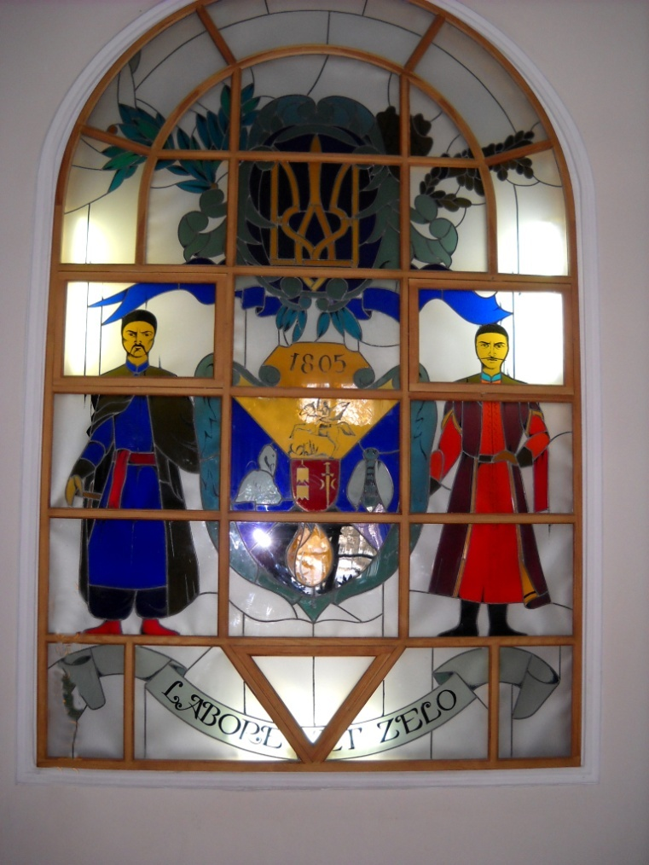
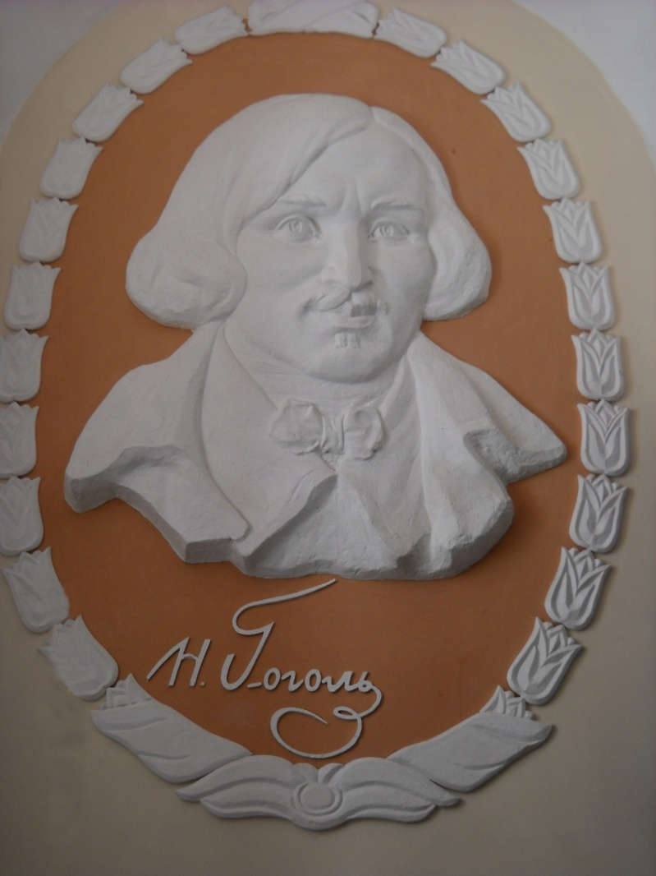
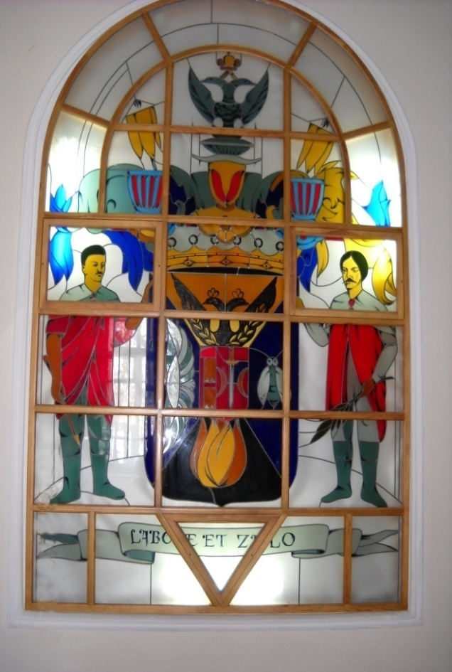
Бібліотека Ніжинського державного університету
ім. Миколи Гоголя

Slide 5
Бібліотека заснована 1820 року одночасно з відкриттям у Ніжині Гімназії вищих наук князя Безбородька. В основу фондів покладено 2500 томів з особового книжкового зібрання князя О.А. Безбородька, подарованих першим почесним попечителем графом О.Г. Кушелєвим-Безбодько. До фондів увійшли цінні книжкові зібрання та колекції у складі яких видання XVI-XIX ст., зокрема 500 томів з бібліотеки першого директора Гімназії В.Г. Кукольника, бібліотеки професора Московського університету С.П. Шевирева, професора Лейпцігського університету Ф.Ричля, директора С.- Петербурзького історико-філологічного інституту І.Б. Штеймана, стародруки з бібліотеки Ніжинського Олександрійського грецького училища, колекція “Polonica” Варшавського університету та ін. Ці надходження зараз складають досить значний фонд стародрукованих рідкісних та цінних видань. У фондах бібліотеки зберігаються 22 палеотипи ( книги першої половини XVI ст. ), найстаріша серед них книга – твори Платона ( Венеція, 1513 р. ). Бібліотечний фонд сьогодні – це близько 1 млн. прим. документів. Більшу частину фонду становлять підручники та навчально-методичні посібники за профілем університету.

Slide 6
Засновник бібліотеки О. Г. Кушелєв-Безбородько

Slide 7
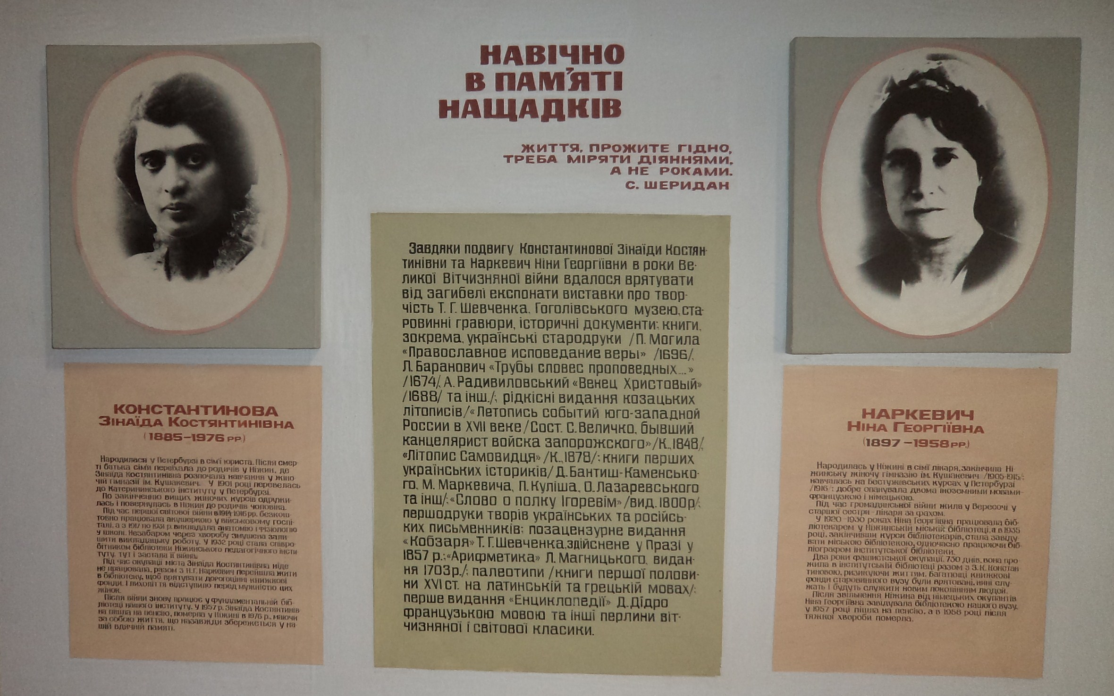
У роки окупації Ніжина німецько-фашистськими загарбниками завдяки подвигу співробітників книгозбірні Н. Г. Наркевич та З. К. Константинової основний фонд був збережений. Ризикуючи своїм життям вони протягом двох років окупації берегли книжкові скарби.

Slide 8
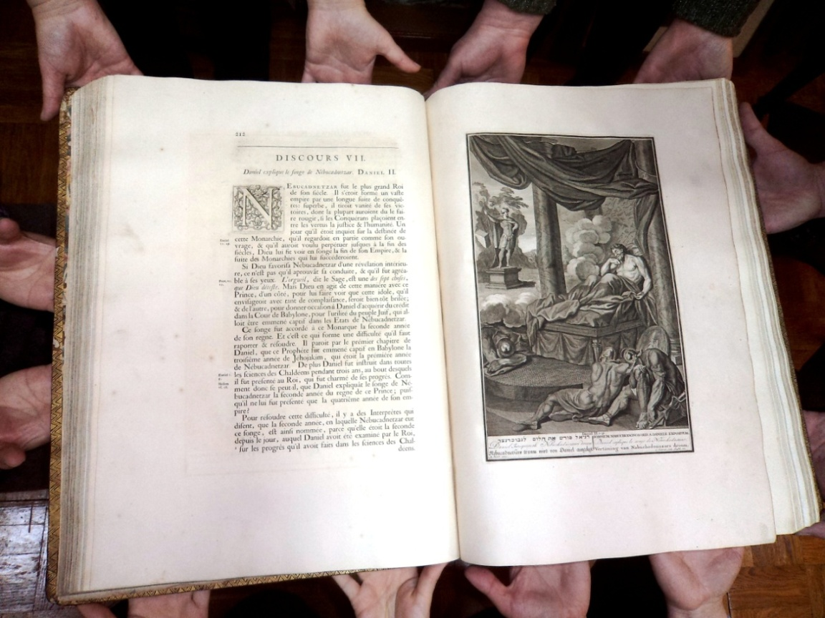
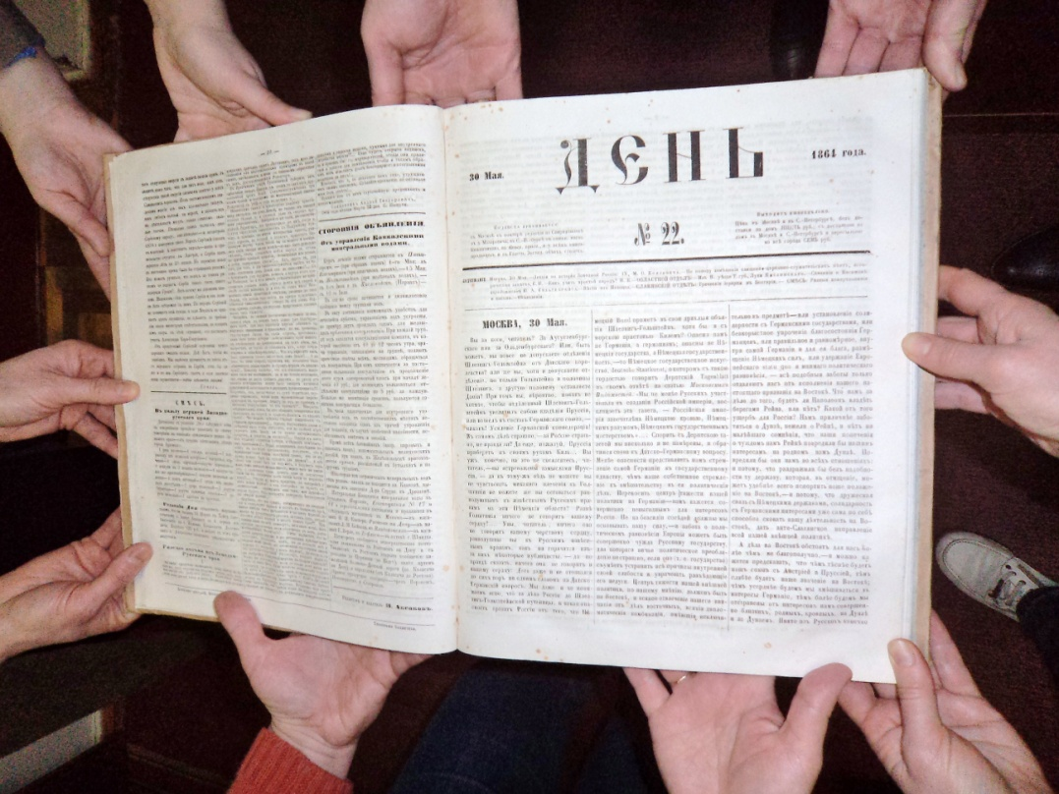
Нетлінні скарби нашої бібліотеки
Протягом багатьох століть почесну місію збирача, хранителя і передавача духовності та знання несла наша бібліотеки, яка і сьогодні зберігає нетлінні скарби.

Slide 9
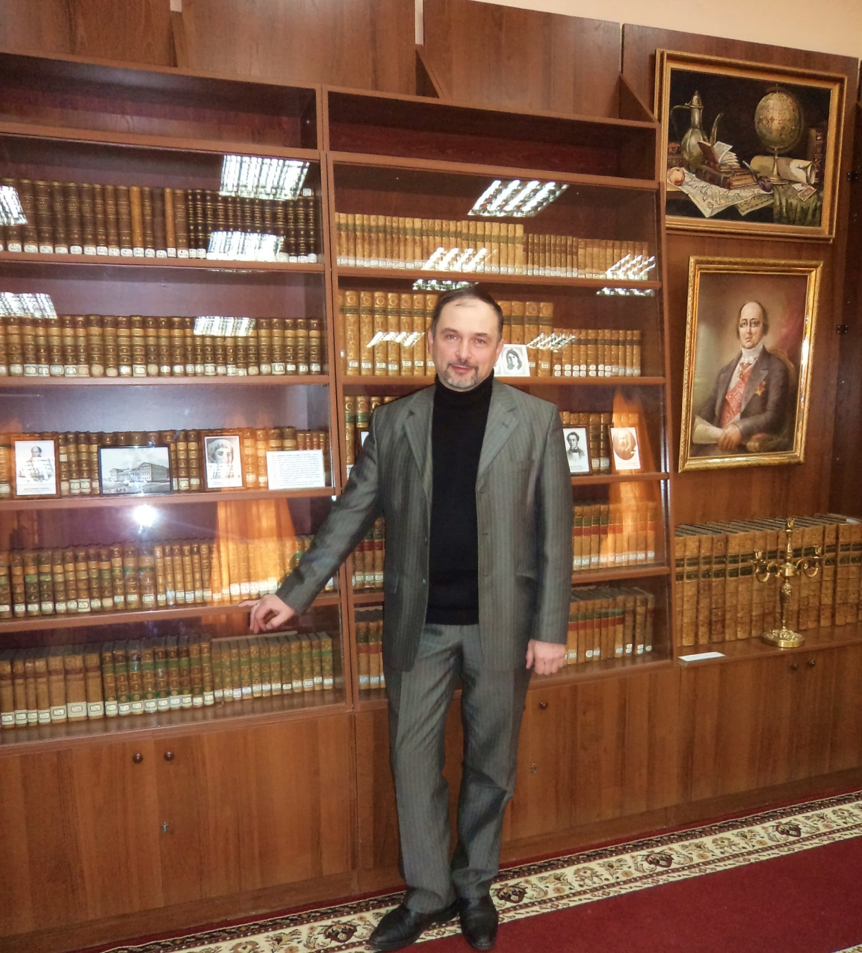
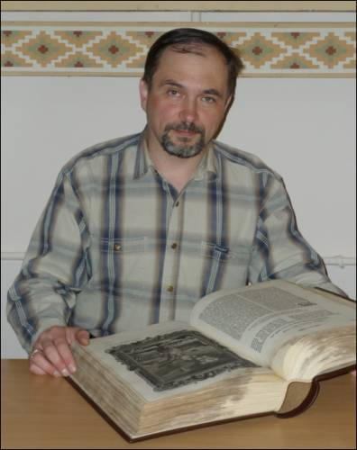
Директор бібліотеки
Морозов Олександр Сергійович

Slide 10
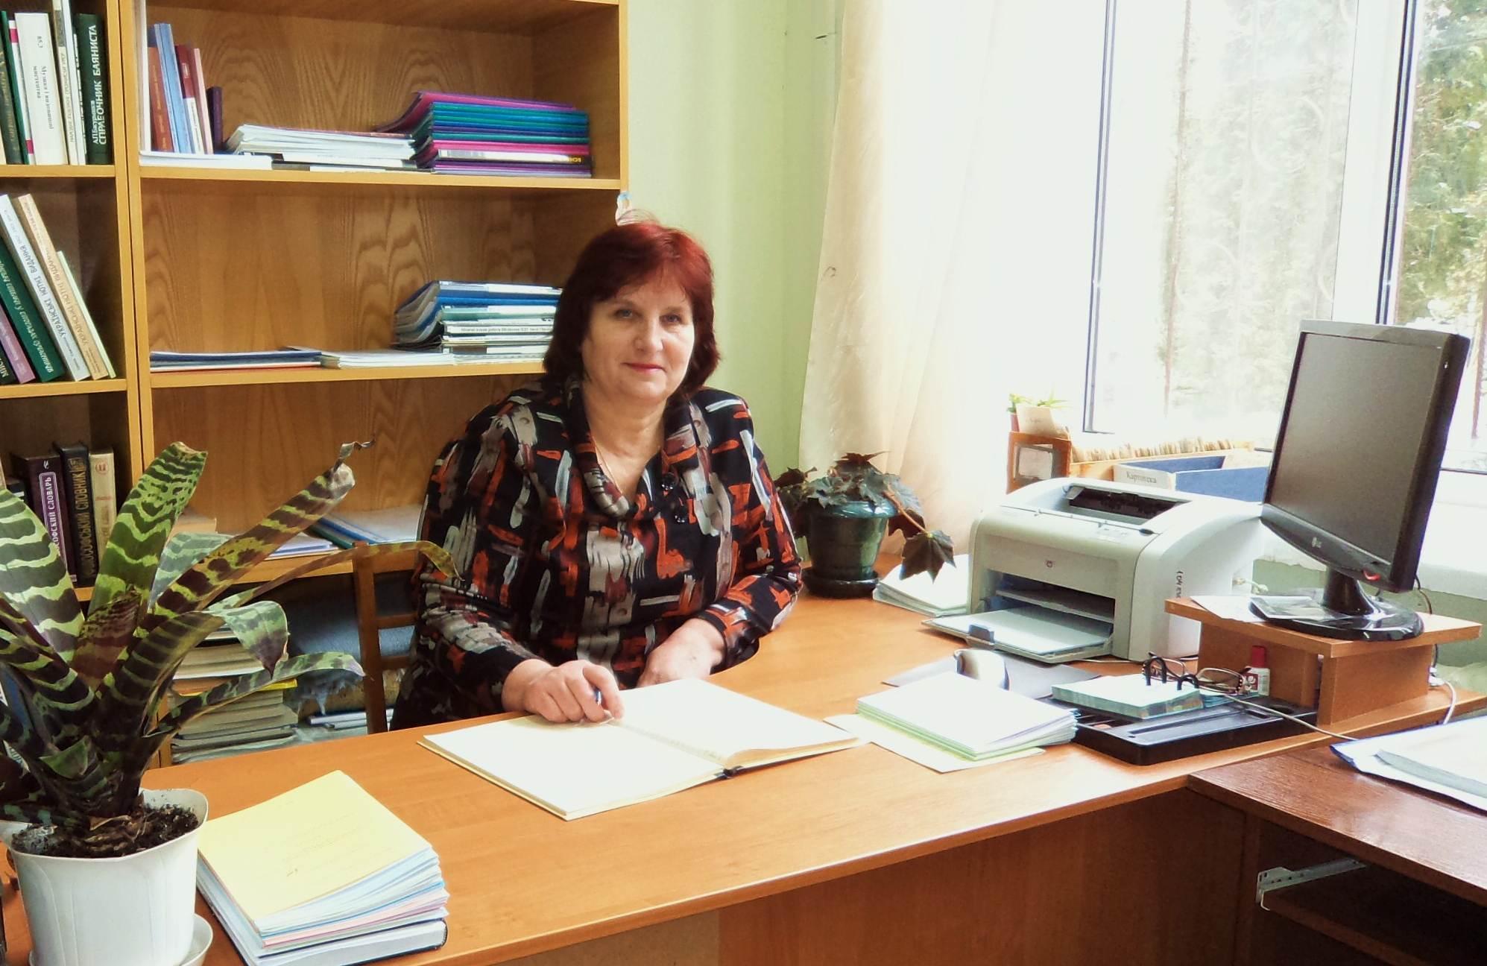
Заступник директора бібліотеки Ворона Віра Андріївна

Slide 11
Відділи бібліотеки
1. Відділ комплектування та наукової обробки
документів.
2. Інформаційно-бібліографічний відділ.
3. Відділ інформаційних технологій та комп’ютерного
забезпечення.
4. Відділ обслуговування з секторами:
Сектор студентського абонементу;
Сектор абонементу викладачів з читальним залом № 1 для наукової роботи;
Сектор читального залу № 2;
Сектор читального залу № 3.
5. Відділ зберігання фондів і рідкісної книги. Музей
Рідкісної книги.

Slide 12
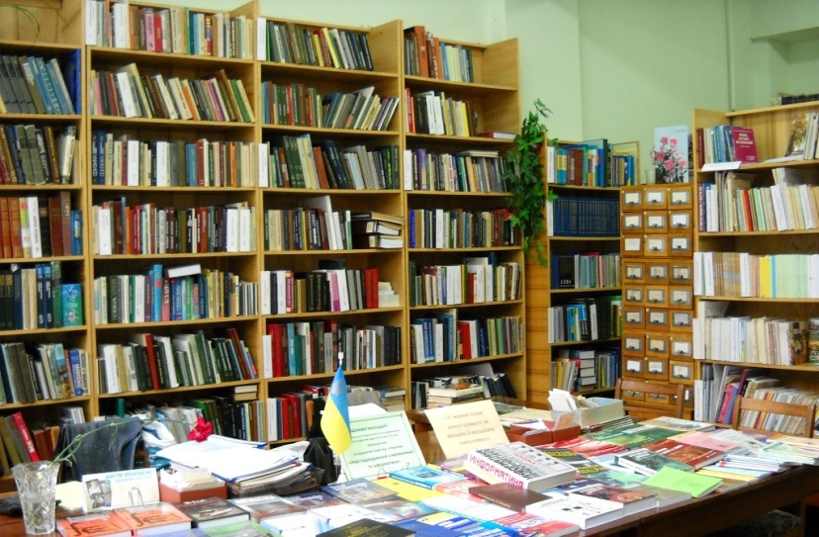
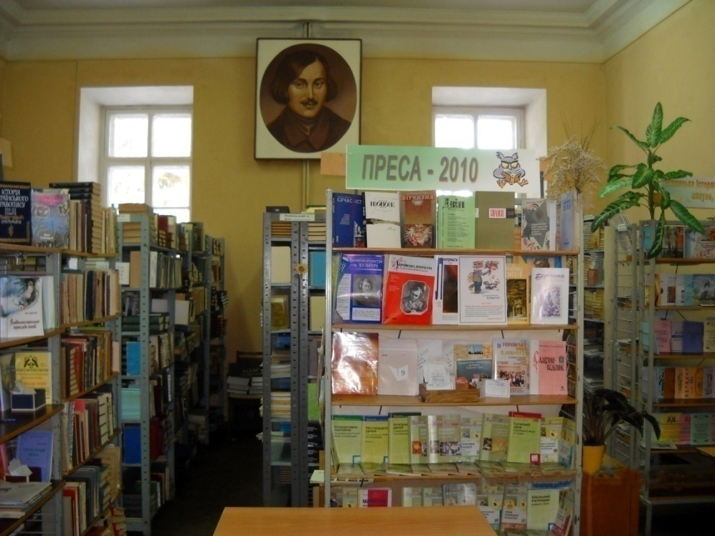
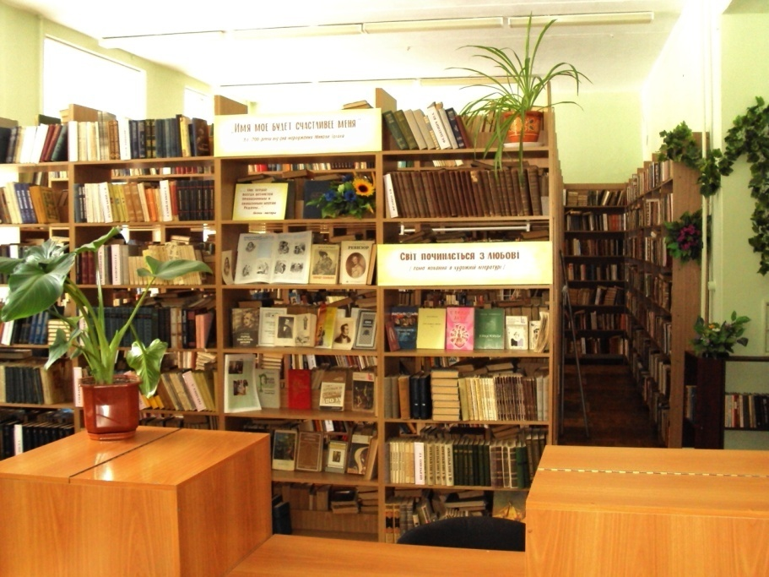
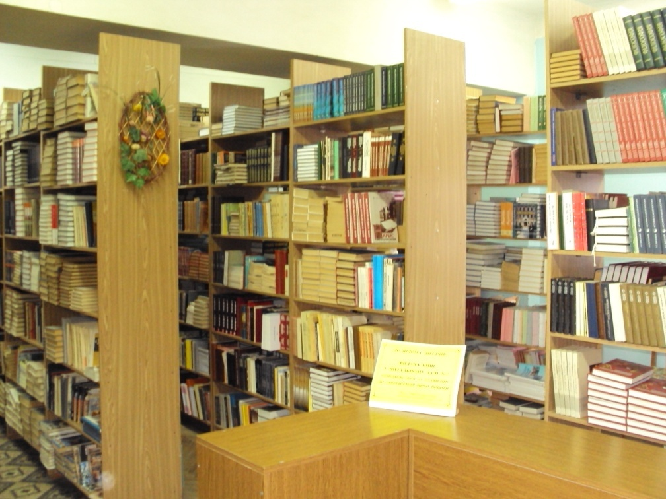
Відділи бібліотеки

Slide 13
Відділ комплектування та наукового опрацювання документів
Здійснює поповнення бібліотечного фонду документами на різних носіях інформації та забезпечує багатоаспектне розкриття фонду у системі каталогів з метою точного, повного та оперативного задоволення запитів користувачів. Використовуючи можливості програми ІРБІС-64, веде БД «Електронний каталог», АРМ “Комплектатор”, а також наукове і технічне опрацювання документів.

Slide 14
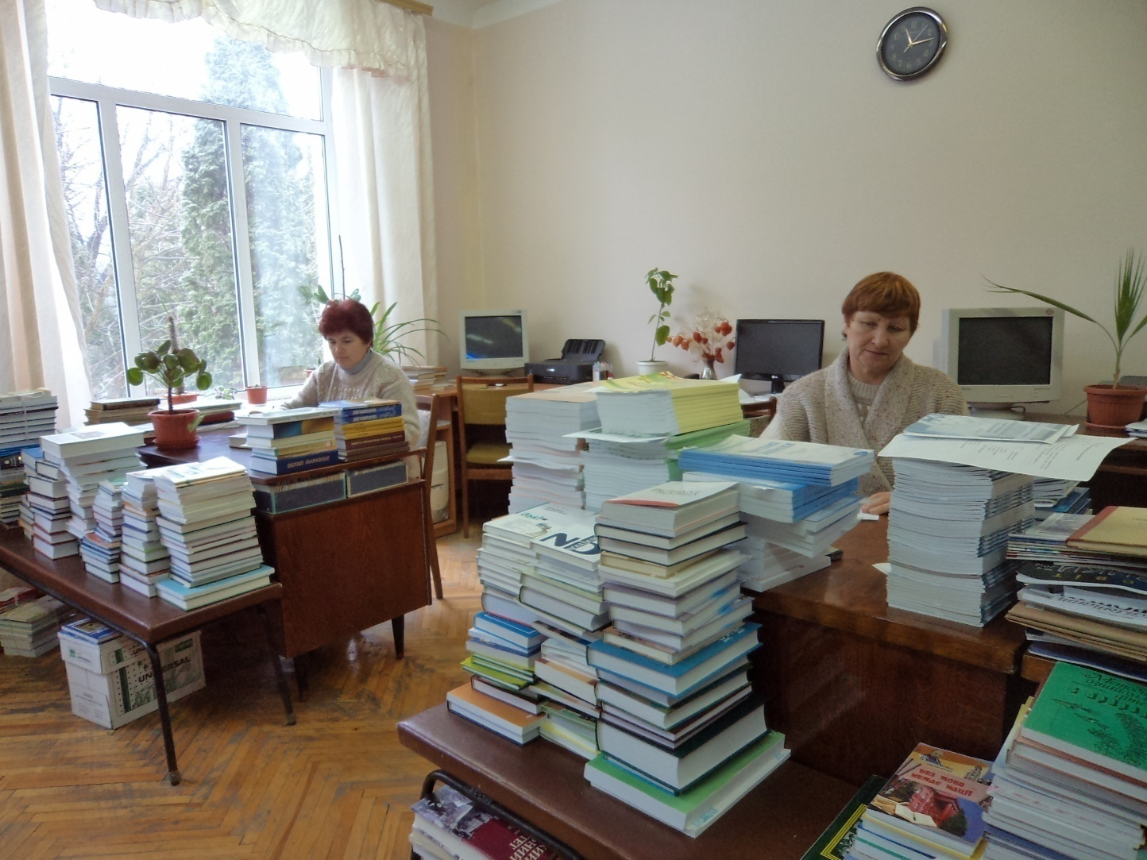
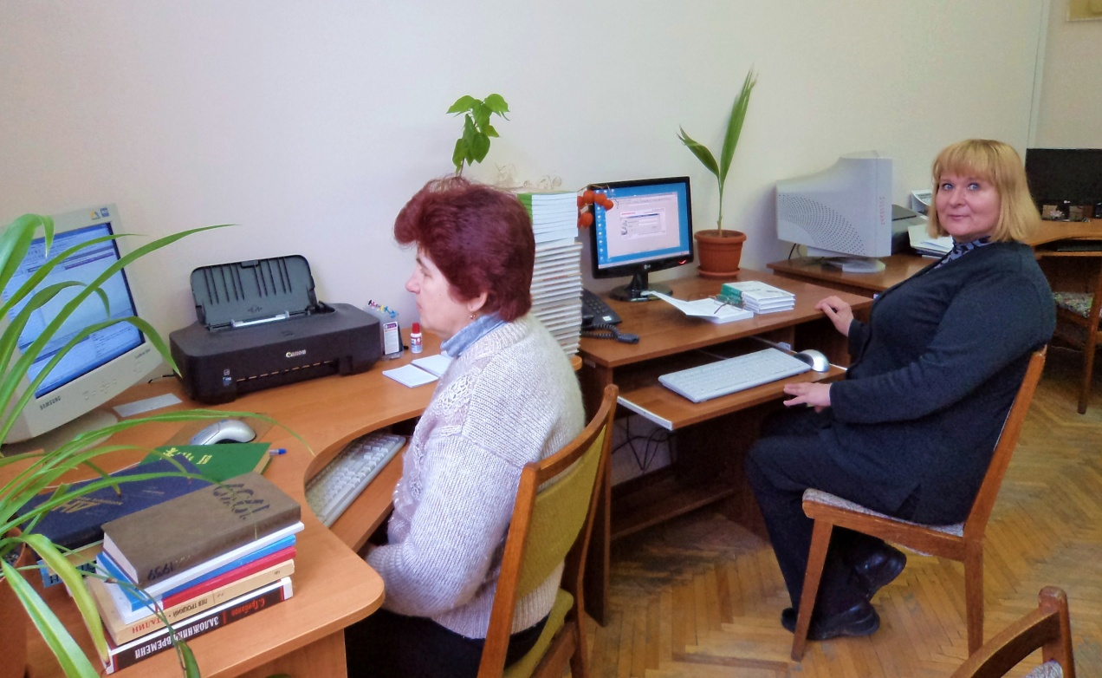

Slide 15
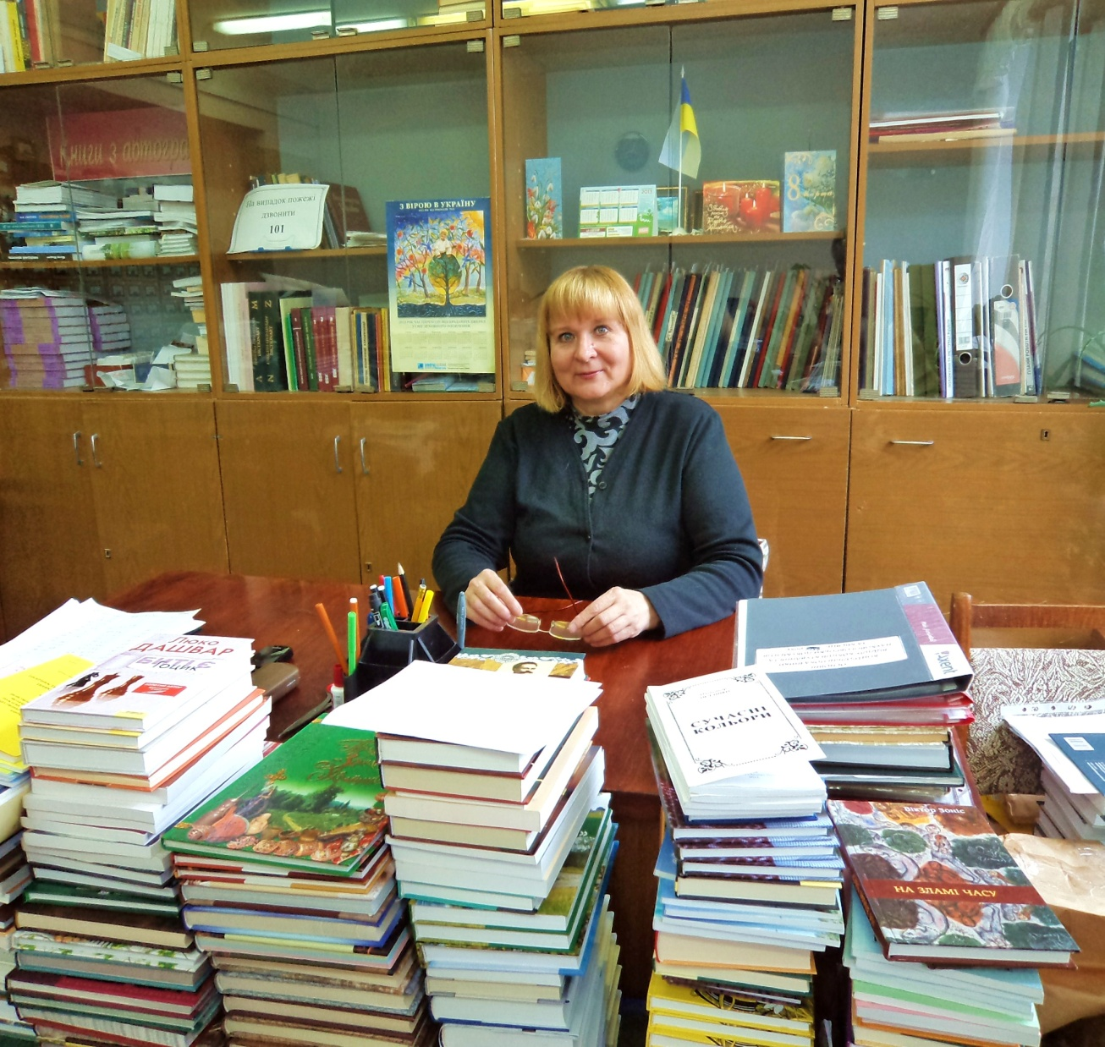
Завідувач відділу
Бойко
Лідія
Григорівна
Тел.(роб.) 7-19-71
E-mail: komplect_ndu@ukr.net

Slide 16
Інформаційно-бібліографічний відділ
Інформаційно-бібліографічний відділ надає допомогу з довідково-бібліографічного та інформаційного обслуговування всіх категорій користувачів відповідно до напрямків навчальної, наукової та культурно-просвітницької роботи університету; створює електронну базу даних аналітичних описів статей та матеріалів з періодичних видань. Надає консультації з питань використання довідково-бібліографічного апарату; готує рекомендовані бібліографічні списки та науково-допоміжні бібліографічні покажчики; проводить Дні кафедр та Дні інформації.

Slide 17
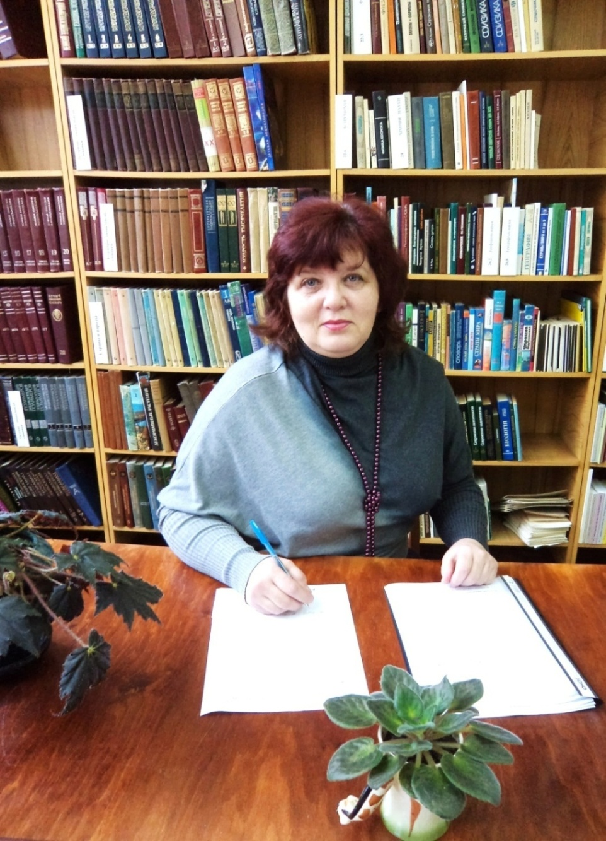
Завідувач відділу
Мухомодєєва
Наталія
Володимирівна
Тел. (роб.) 7-19-71
E-mail: bvbu1890@ukr.net

Slide 18
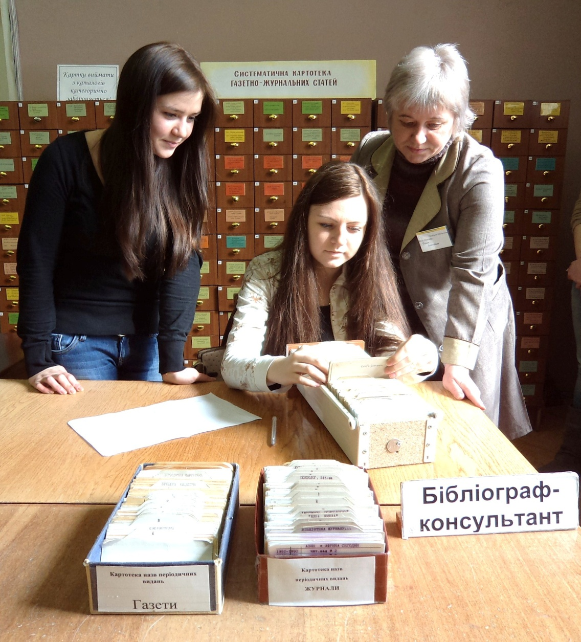
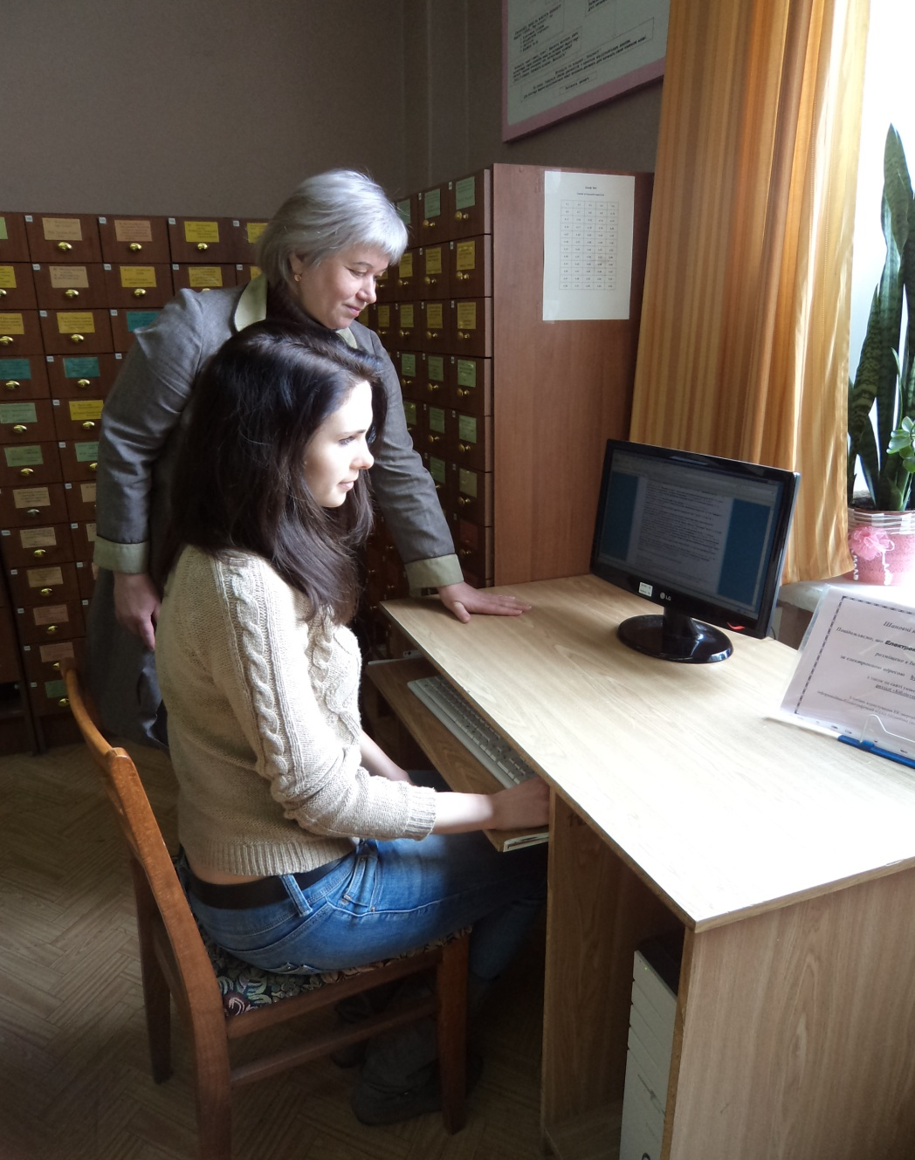
Консультування користувачів

Slide 19
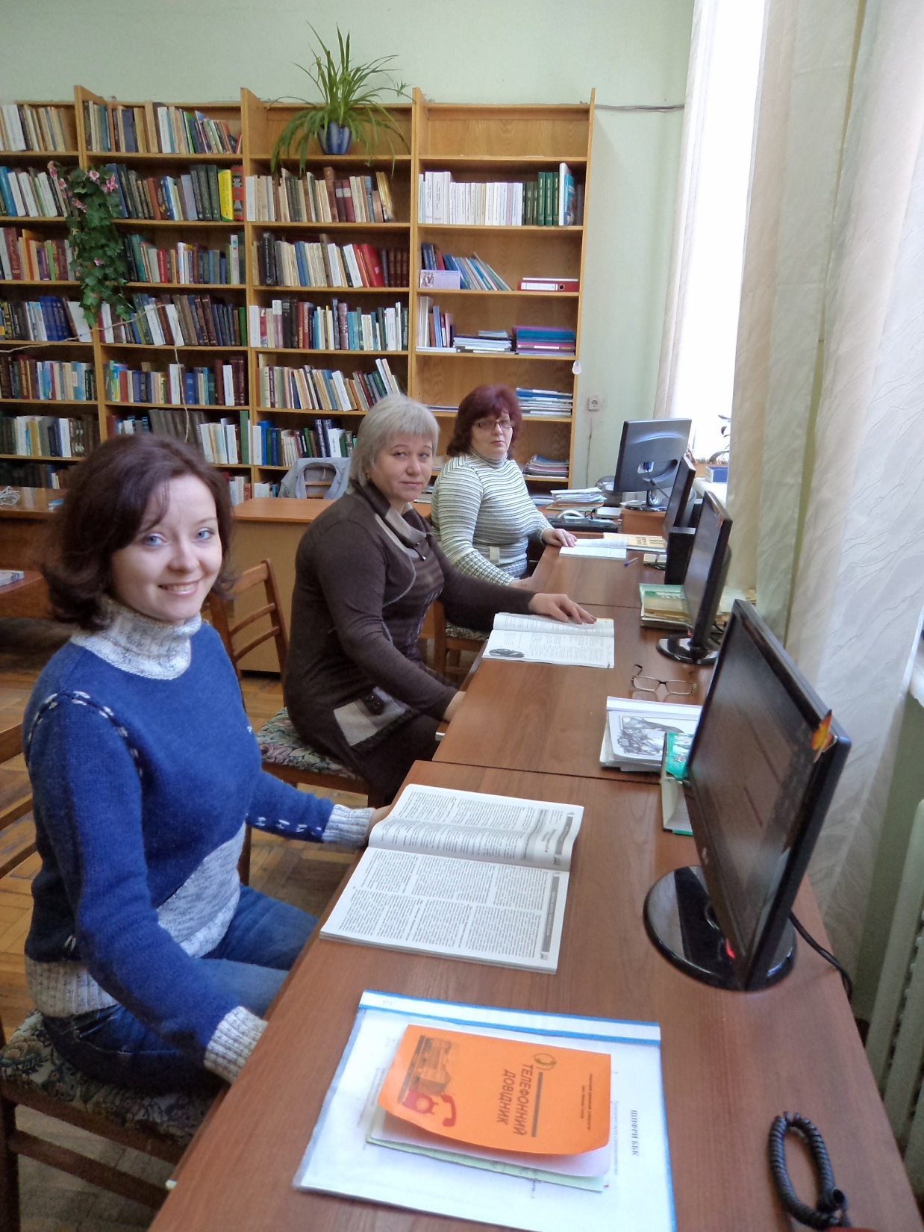
Робота відділу над створенням електронної бази даних аналітичних описів статей та матеріалів з періодичних видань.

Slide 20
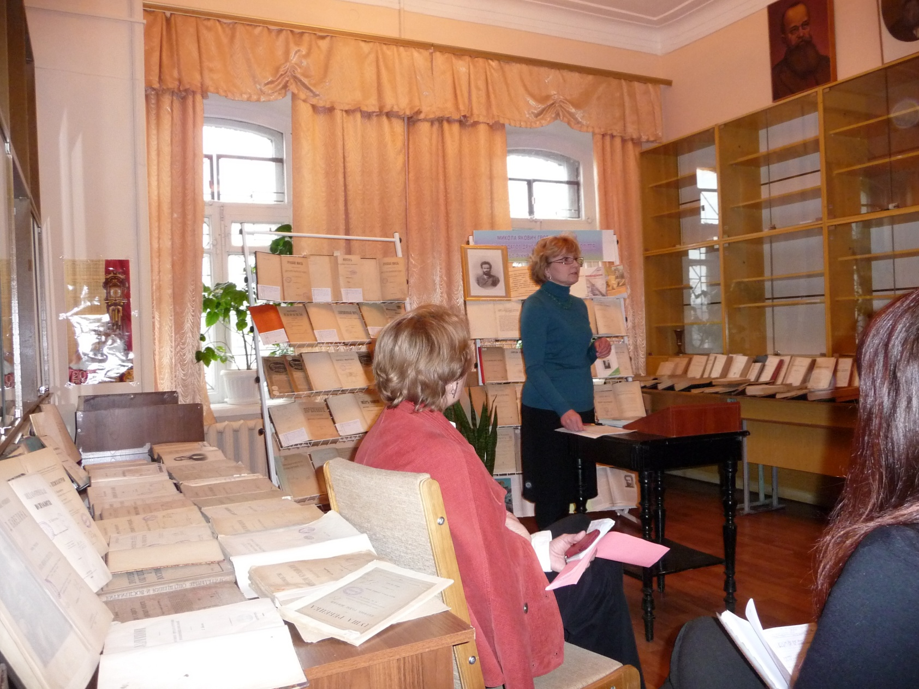
Головний бібліограф Манжай В. І. презентує бібліографічний покажчик

Slide 22
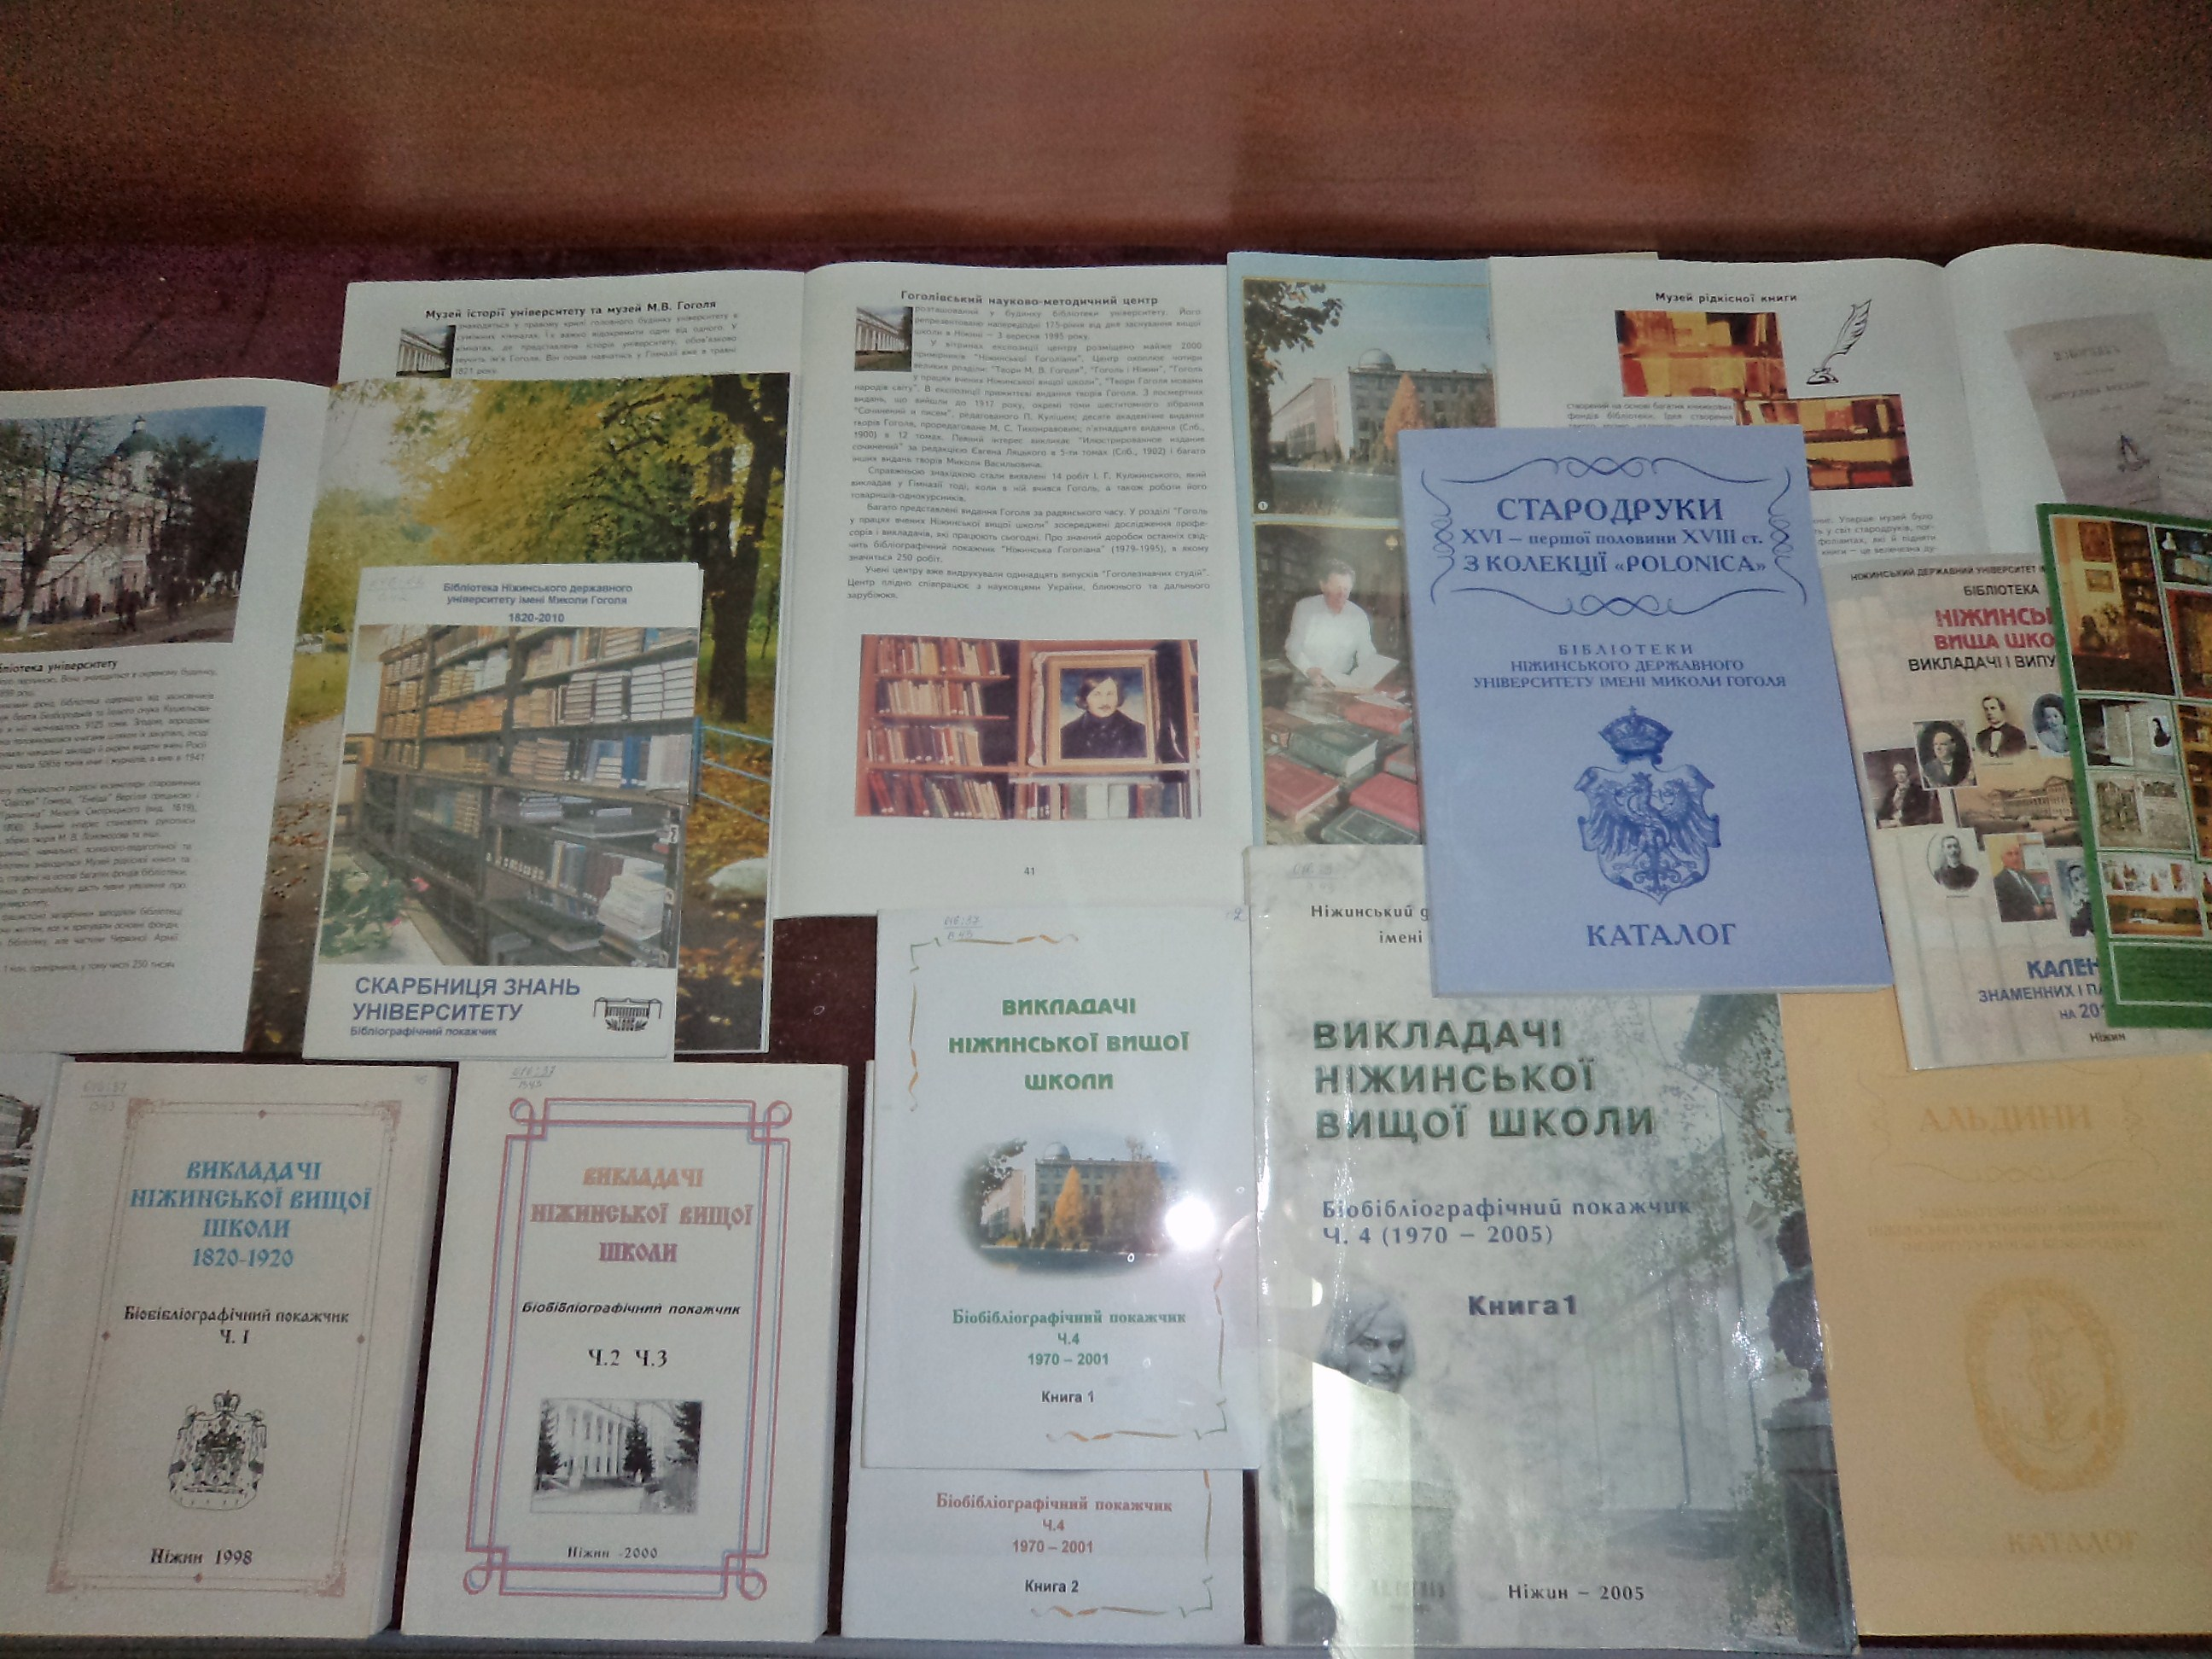

Slide 23
Наукова діяльність інформаційно-бібліографічного відділу

Slide 24
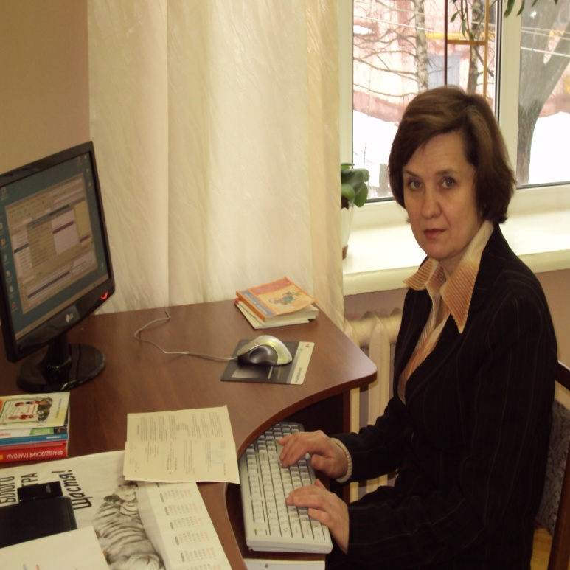
Відділ інформаційних технологій та
комп’ютерного забезпечення
Завідувач відділу
Боренко
Любов
Василівна
Тел. (роб.) 7-19-71
Е-mail: vitkz@ukr.net

Slide 25
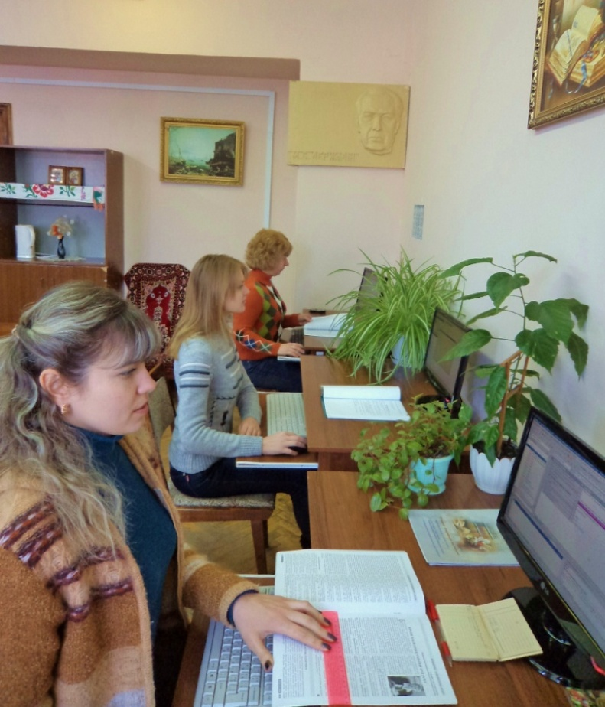
Діяльність відділу ІТКЗ спрямована на здійснення комплексу робіт, пов’язаних з :
освоєнням, впровадженням і використанням інформаційних технологій у виробничій діяльності бібліотеки та комплексної автоматизації бібліотечних процесів,
технічним і програмним забезпеченням інформаційно-бібліотечних процесів,
впровадженням нових інформаційних технологій в практику роботи бібліотеки НДУ ім. Миколи Гоголя.

Slide 26
Відділ обслуговування
Відділ обслуговування здійснює: оперативне, диференційоване, бібліотечно-бібліографічне, інформаційне обслуговування студентів, аспірантів, науково-педагогічних працівників, співробітників університету згідно з їх інформаційними запитами, бере участь у виховній роботі ВНЗ.

Slide 27
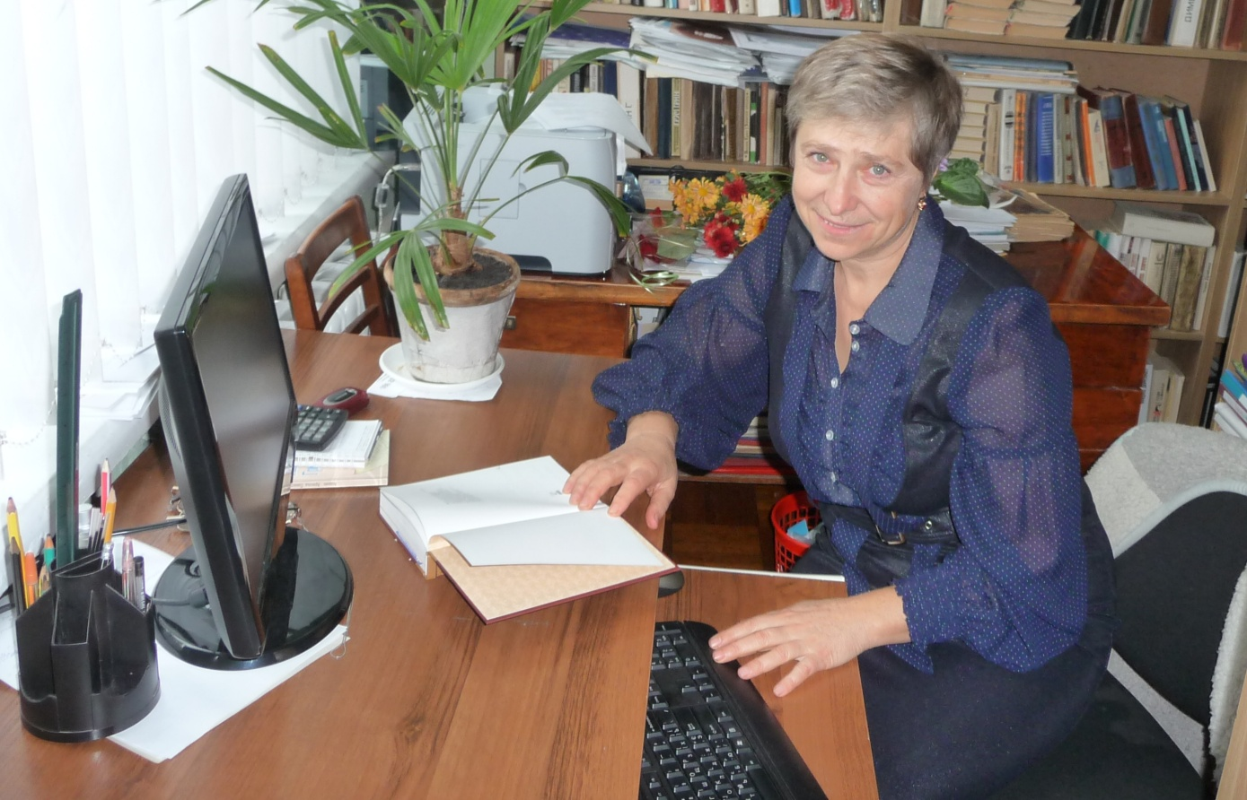
Завідувач
відділу обслуговування
Осіпова
Галина
Сергіївна
Тел. (роб.) 7-19-71
Email:Galochas@bigmir.net

Slide 28
Сектор студентського абонементу
Організовує запис користувачів у бібліотеку, знайомить їх з правилами користування та можливостями бібліотеки.
Організовує диференційне обслуговування користувачів на абонементі.
Використовує методи індивідуального і групового обслуговування користувачів.

Slide 29
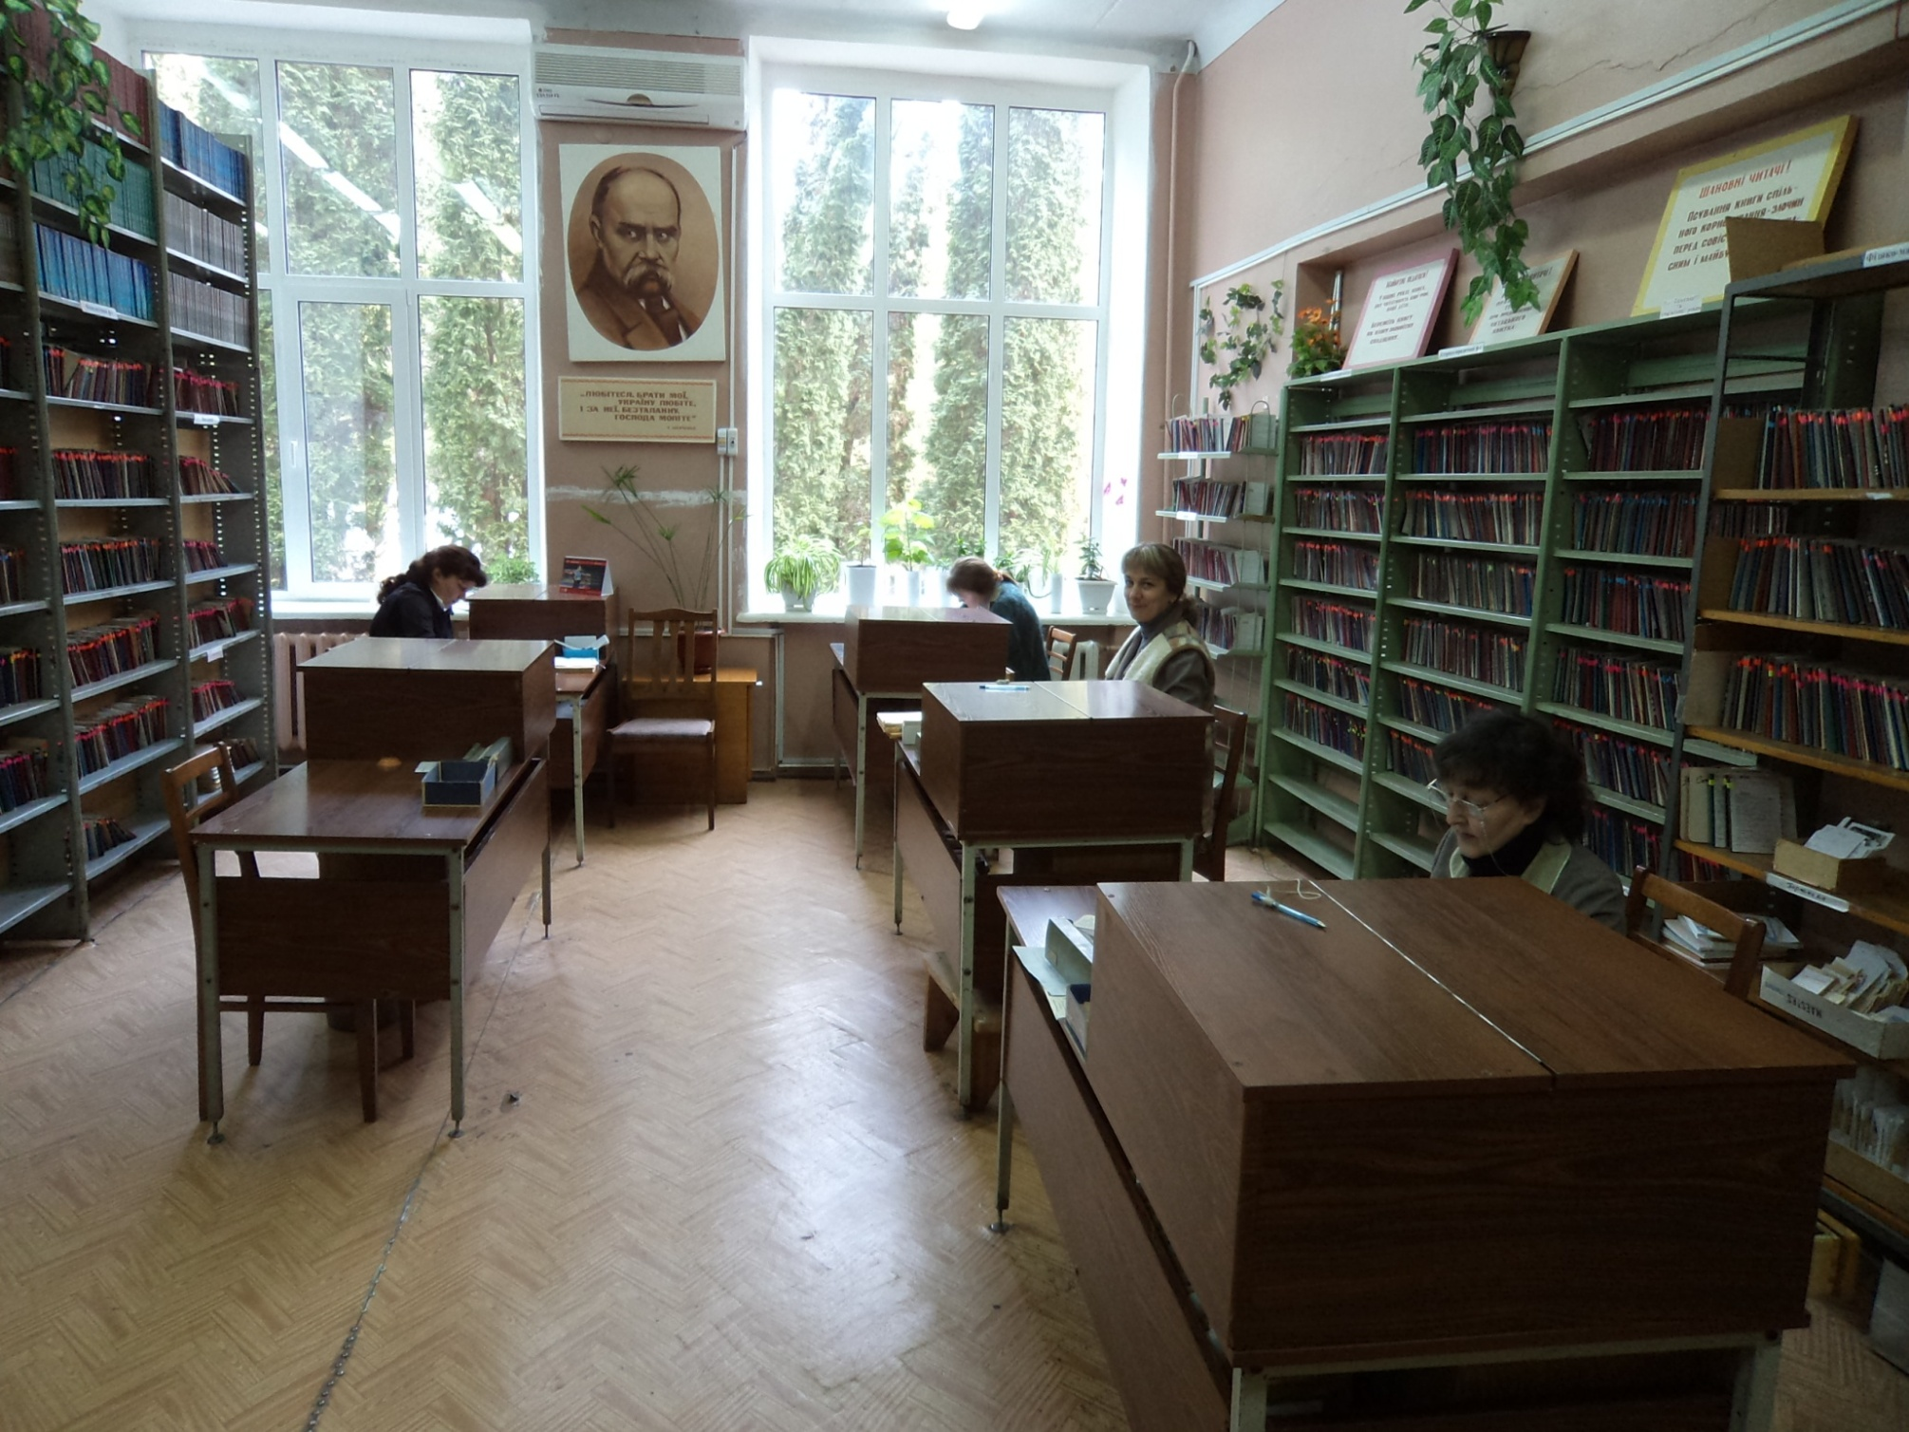

Slide 30
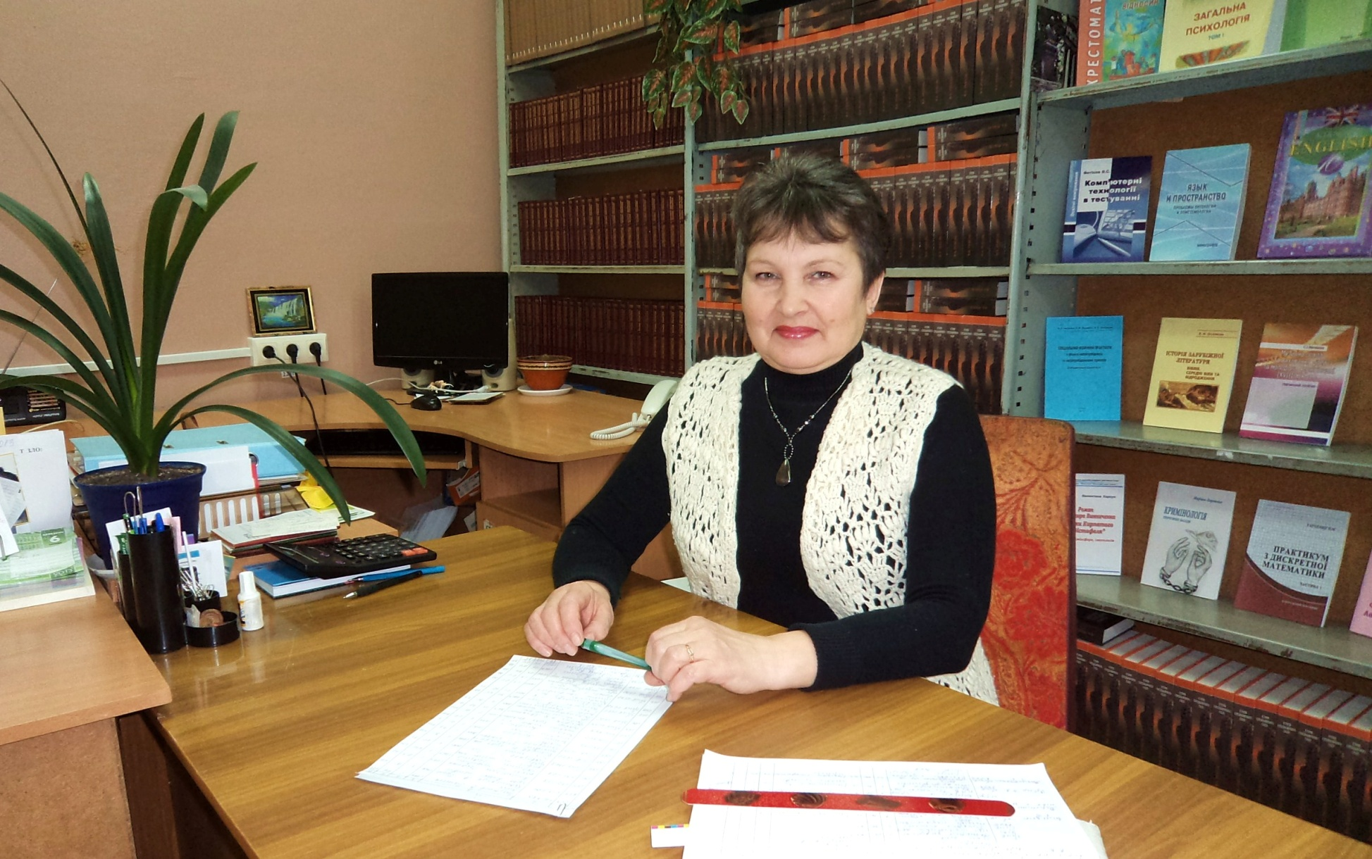
Завідувач сектору студентського абонементу Павлова Олена Сергіївна

Slide 31
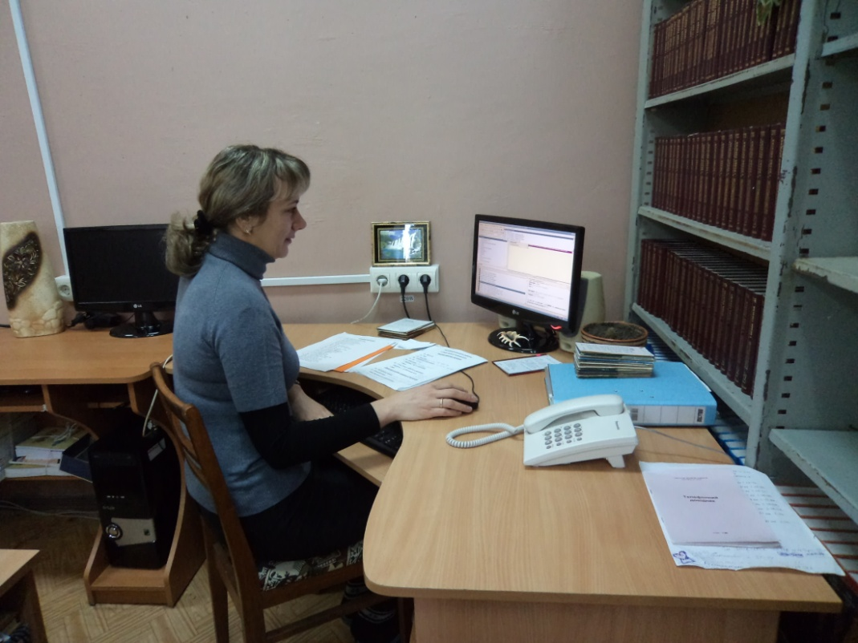
Формується база даних користувачів “Читач”

Slide 32
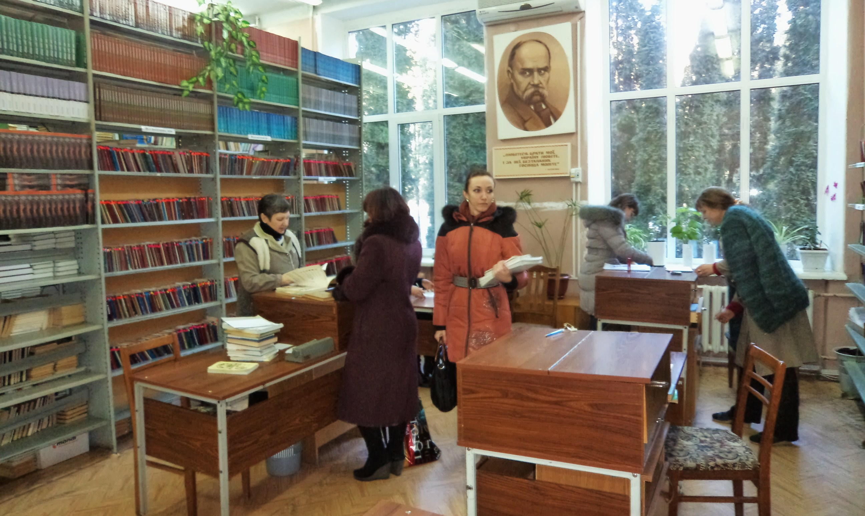

Slide 33
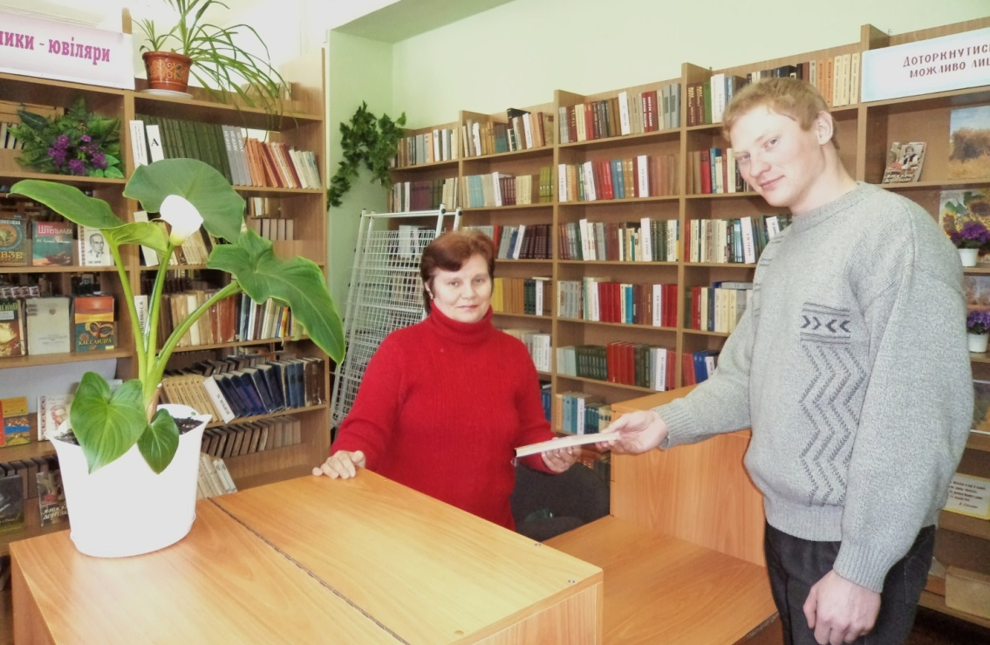
Абонемент
художньої літератури

Slide 34
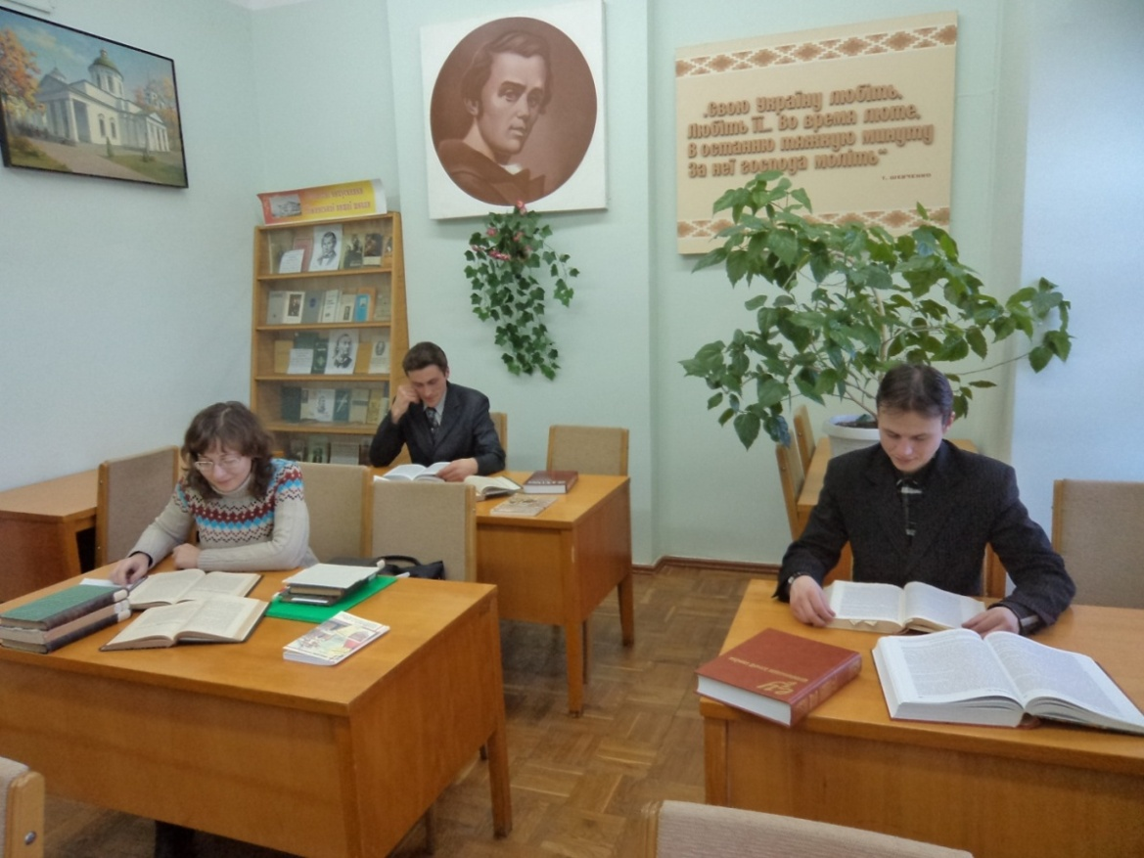
Сектор абонементу викладачів з читальним залом № 1 для наукової роботи

Slide 35
Першочерговими завданнями сектору є :
Обслуговування викладачів, аспірантів, магістрантів, наукових співробітників та студентів університету;
Уточнення інформаційних запитів;
Пошук інформації у традиційних та електронних базах даних бібліотеки;
Оформлення читацьких замовлень;
Бронювання літератури для наукової роботи;
Надання послуг по МБА та ЕДД.

Slide 36
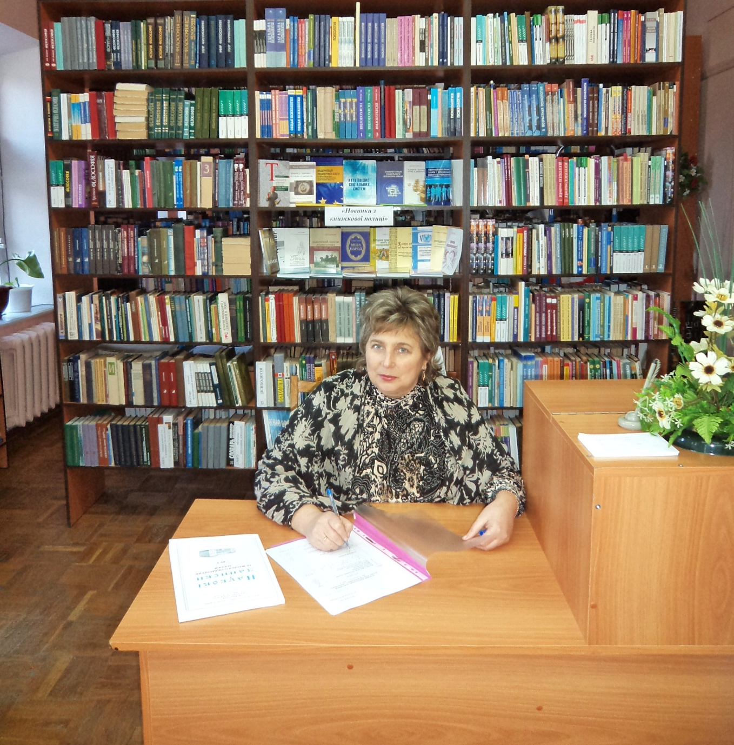
Завідувач сектору наукового абонементу
Косовських
Людмила
Павлівна
Тел. роб. 2-36-33
nabndu2012@bigmir.net

Slide 37
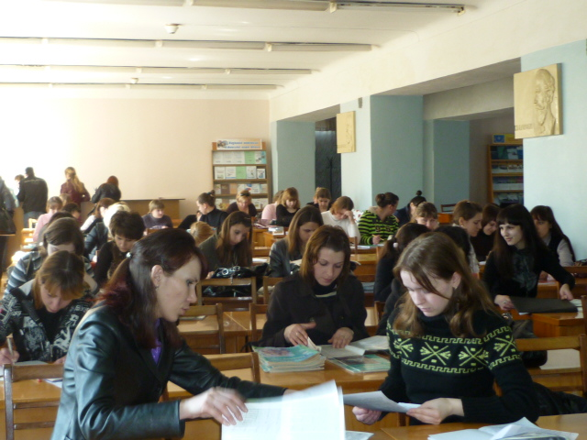
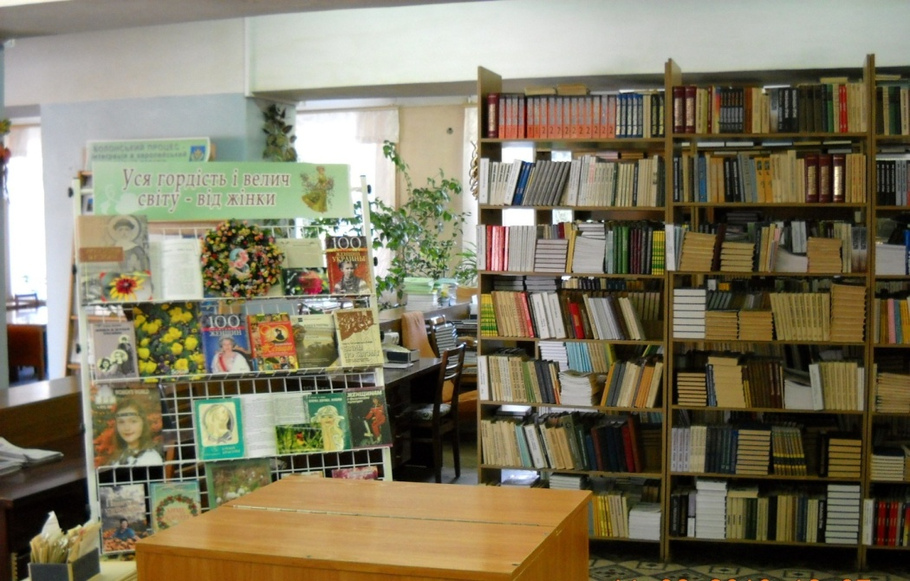
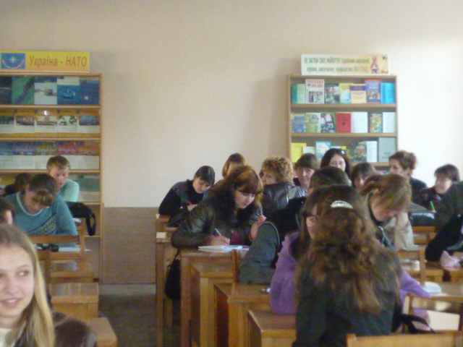
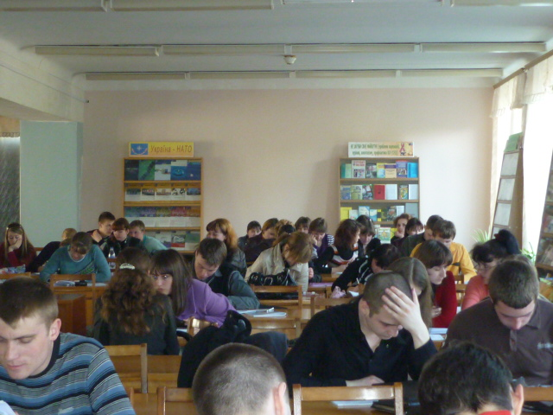
Сектор читального залу №2

Slide 38
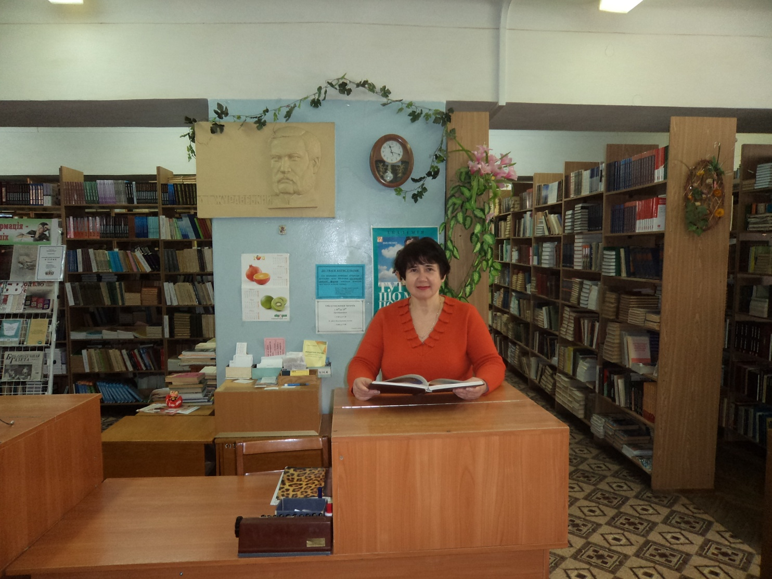
Завідувач
сектору читального залу №2
Оніщенко
Світлана
Степанівна
Тел.(роб.) 7- 19-71

Slide 39
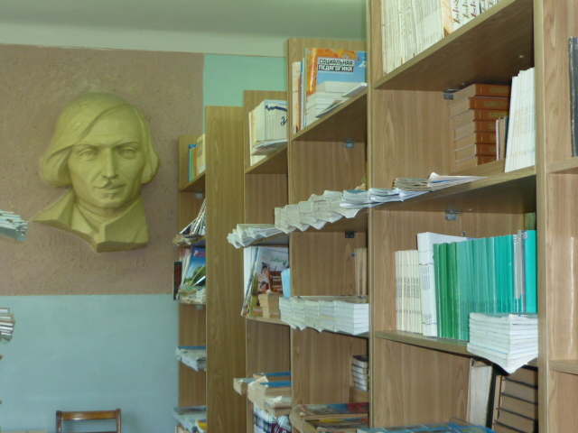
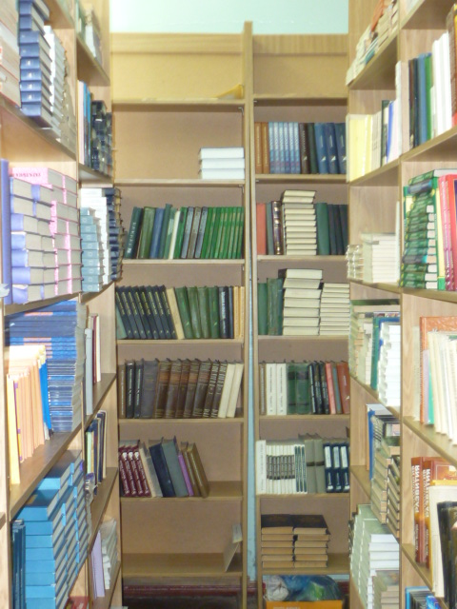
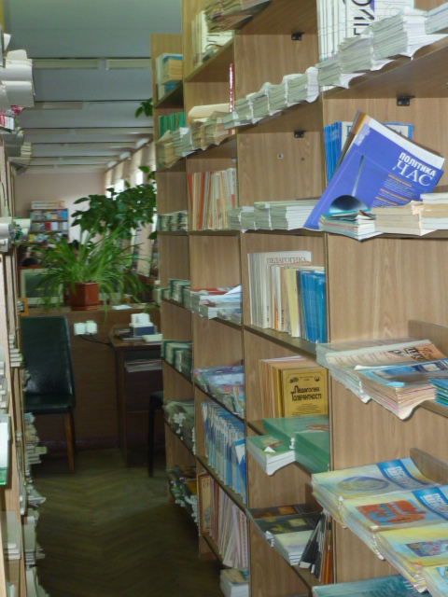
Фонд читального залу № 2

Slide 40
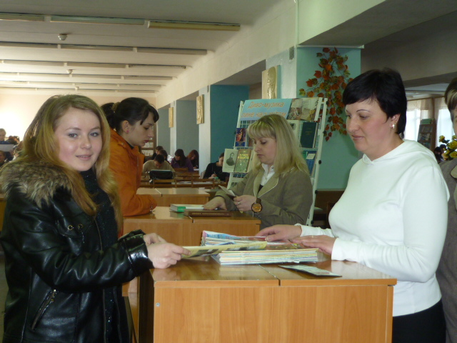
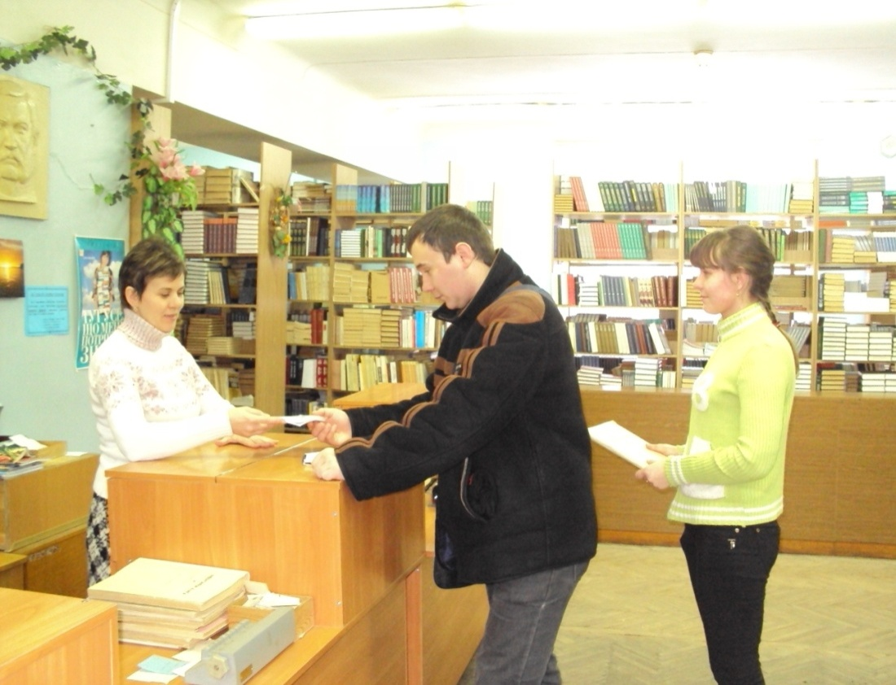
Обслуговування користувачів
в читальному залі № 2

Slide 41
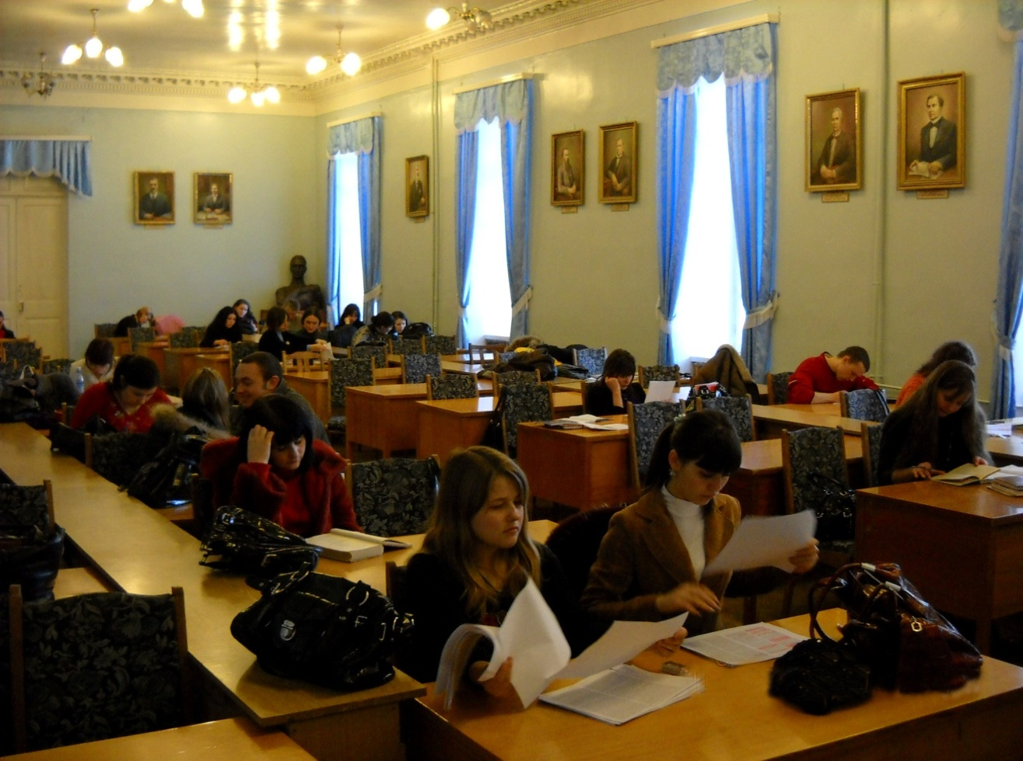
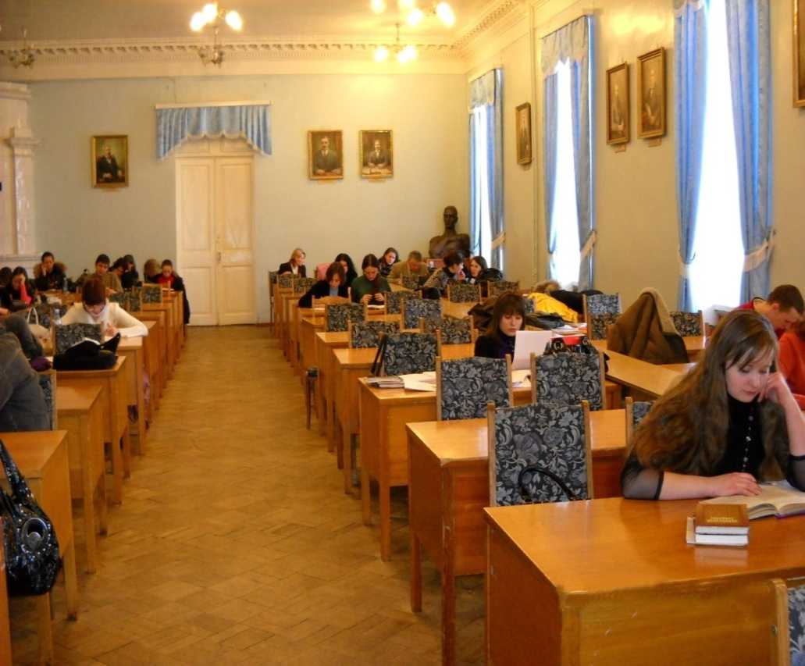
Сектор читального залу № 3

Slide 42
Завідувач сектору читального залу № 3
Левченко
Ірина
Олександрівна
E-mail:L–iren@ukr.net

Slide 43
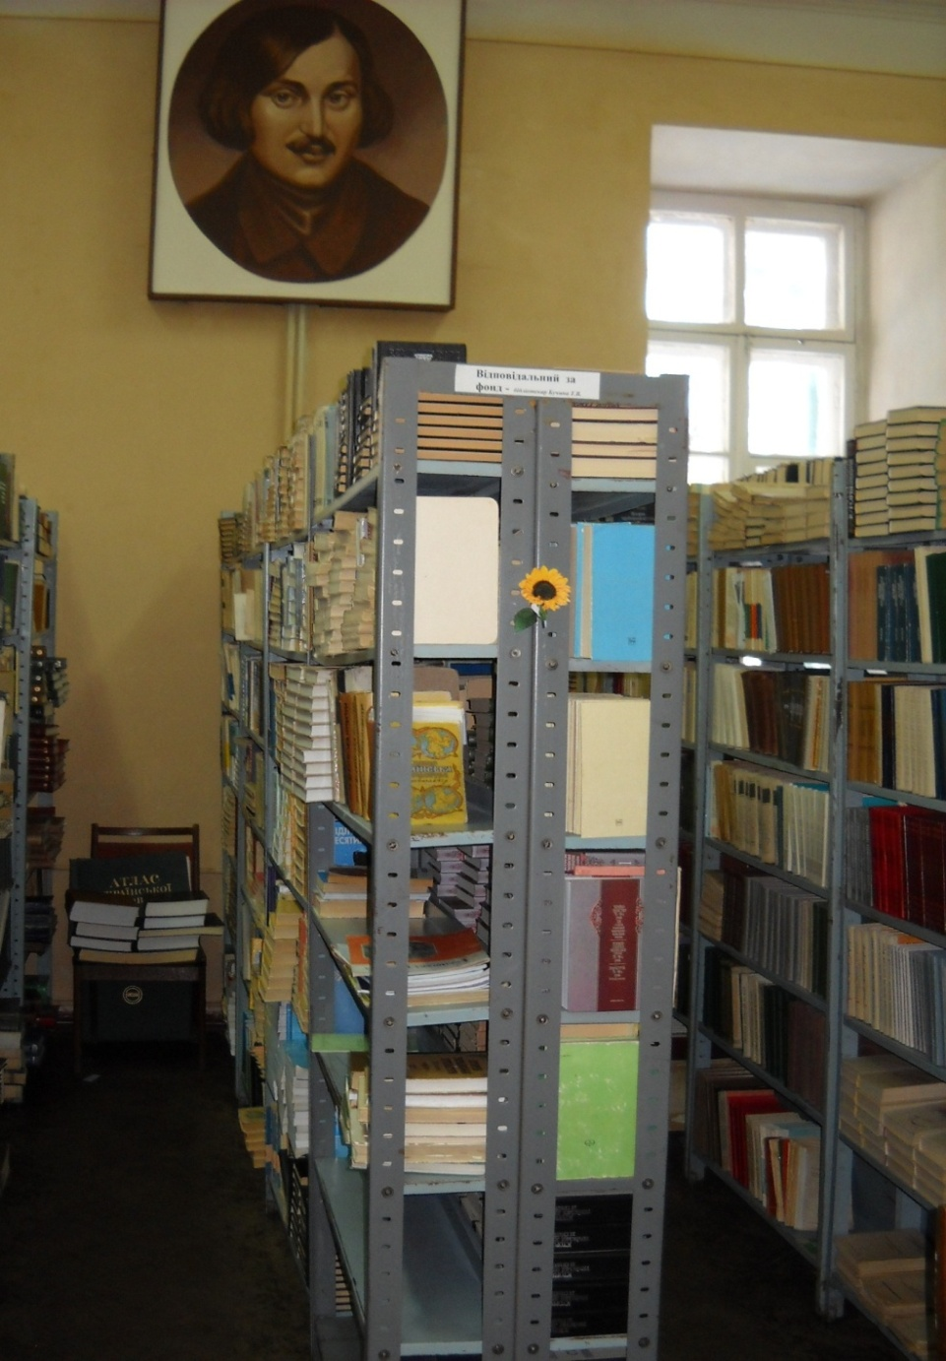
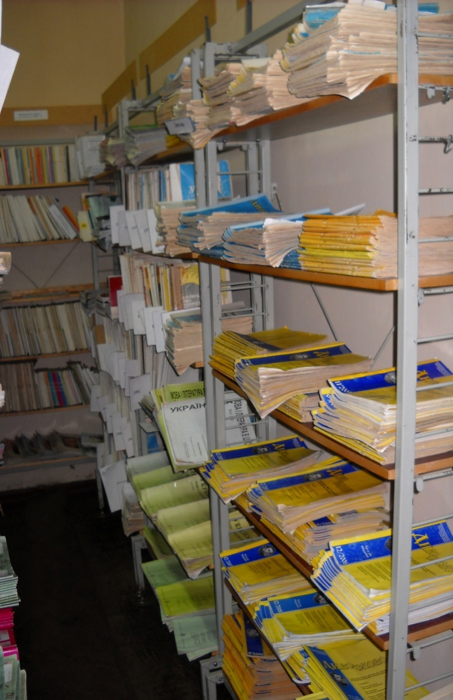
Фонд читального залу № 3

Slide 44
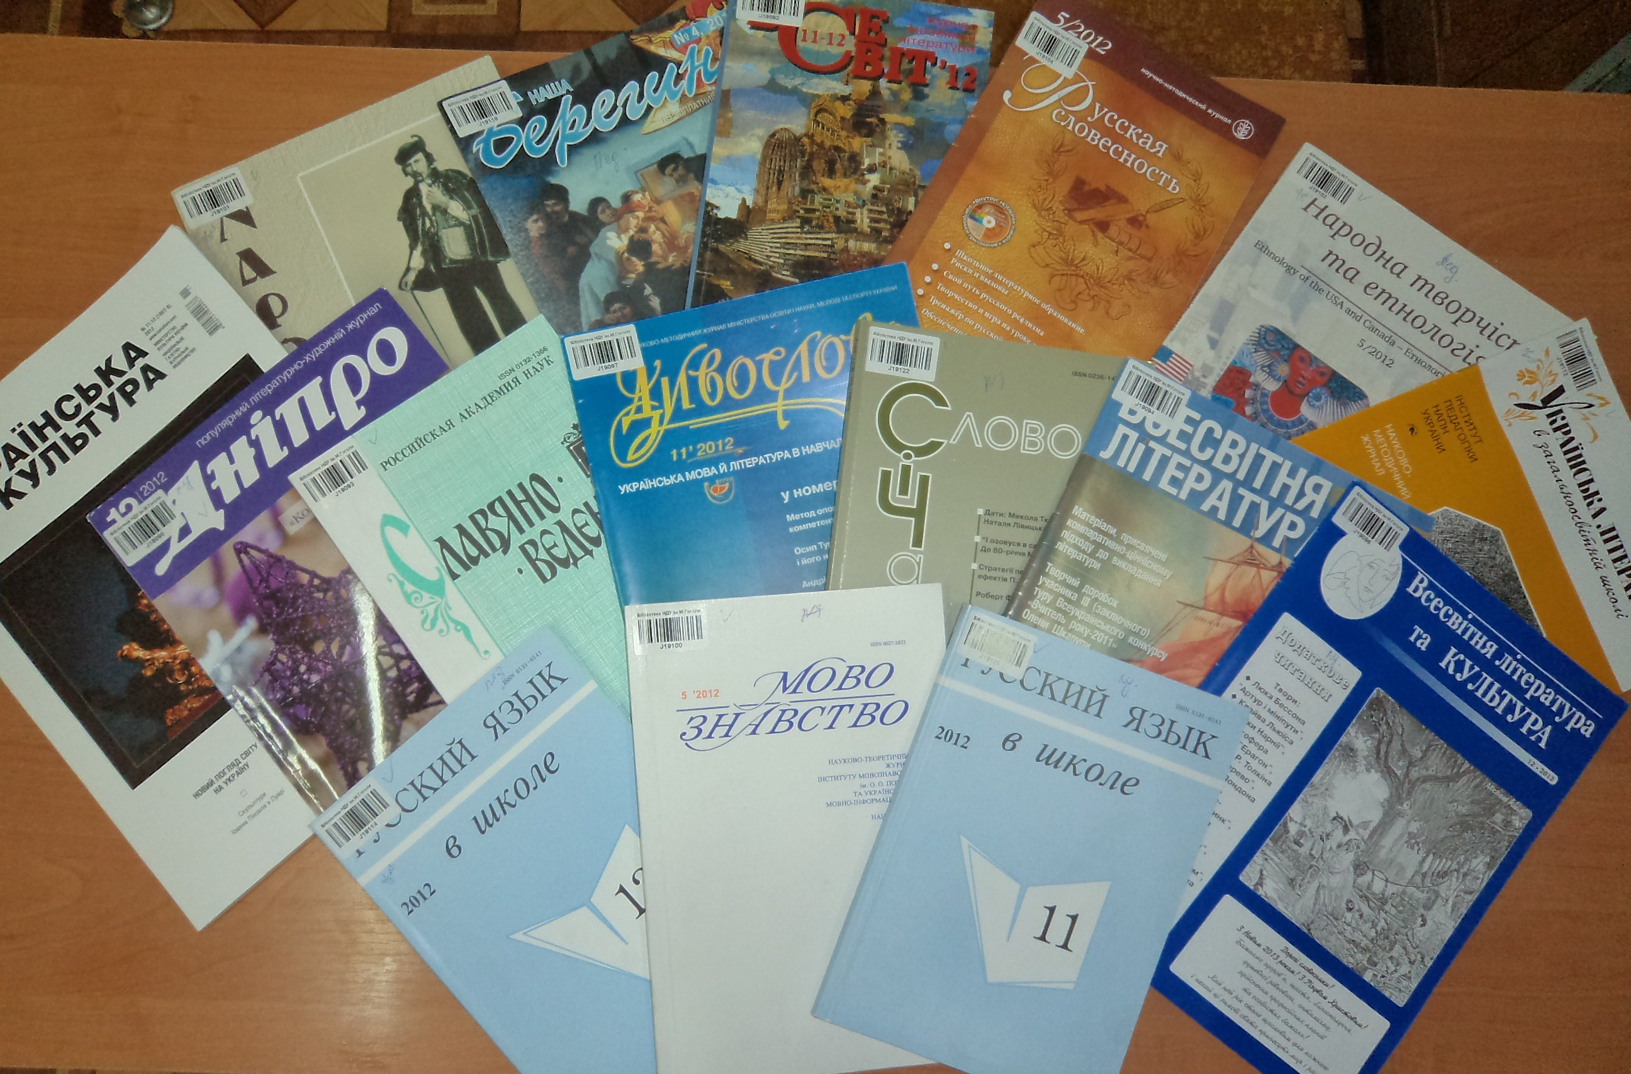

Slide 45
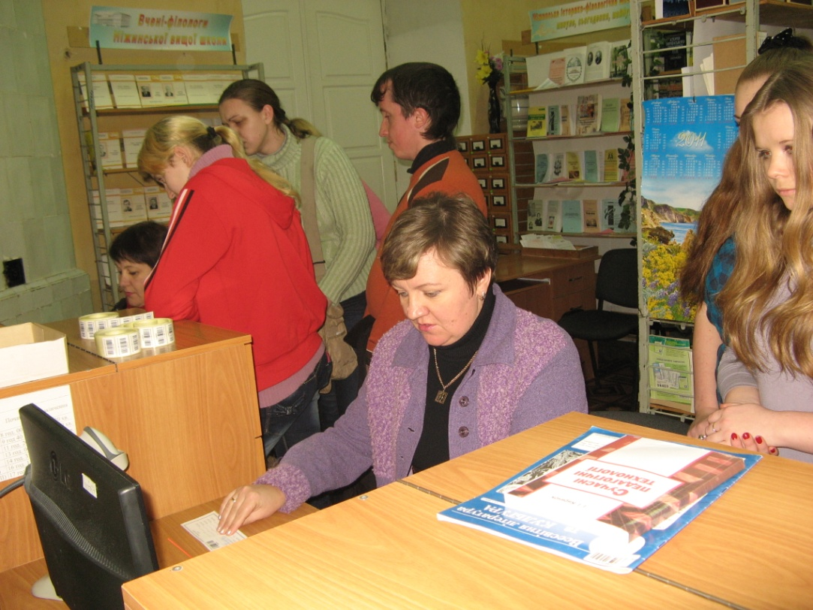
Обслуговування користувачів
читального залу № 3 в автоматизованому режимі

Slide 46
Виставкова діяльність бібліотеки

Slide 48
Україна… Славетне минуле…

Slide 50
Соціокультурна діяльність бібліотеки

Slide 53
ВІДДІЛ ЗБЕРІГАННЯ ФОНДІВ ТА РІДКІСНОЇ КНИГИ. МУЗЕЙ РІДКІСНОЇ КНИГИ
За складом і змістом зібрання відділу – це унікальне книжкове зібрання видань 16 – 20 століть, до складу якого входять стародруки та інші рідкісні видання, і яке має унікальний характер. Першочерговим завданням є розкриття фондів для ознайомлення з багатогранним зібранням, що дає можливість для наукової та дослідницької роботи.
Велика увага приділяється вивченню, оновленню, перевірці та редакції каталогу рідкісних видань. Це унікальна рукописна бібліографічна пам'ятка ХІХ століття – путівник по фондам бібліотеки.
Відділ почав активно створювати базу даних «Краєзнавство». Створення бази даних повинно надати можливість швидко виконувати тематичні довідки про регіон.
Продовжується робота по відокремленню книжкових пам’яток із загального рідкісного фонду в окремі колекції.

Slide 54
Завідувач відділу
Давиденко
Тетяна
Володимирівна
Тел. (роб.) 2-36-33

Slide 55
Рідкісний фонд розміщений за кріпосною системою. За кожною книжкою закріплені шафа, полиця і місце.

Slide 56
Розстановка літератури
за кріпосною системою

Slide 58
Музей рідкісної книги
У 1985 р. на базі унікальних книжкових зібрань бібліотеки було створено Музей рідкісної книги. Від 1986 р. він носить ім’я одного з його засновників – професора Г. П. Васильківського. У двох залах музею представлено близько 12 тис. експонатів. Тут можна побачити рідкісні примірники видань творів класичних античних авторів, видання ХУІ – ХVIII ст. творів європейських мислителів.
Широко представлені слов’янські кириличні стародруки, видання з історії вітчизняної книжної культури, перші видання козацьких літописів, книги з дарчими написами та автографами авторів, картографічні матеріали. Значне місце в експозиції займають матеріали, присвячені найвидатнішому ніжинському студенту – письменнику Миколі Васильовичу Гоголю. З книгами, що зберігаються в музеї можна познайомитися в затишному читальному залі для роботи зі стародруками.

Slide 60
Стефан Яворський
Камінь православної віри
1730 р.

Slide 61
Пересопницьке Євангеліє 1556-1561 рр.
(Факсимільне видання)

Slide 62
Напрестольне Євангеліє
1689 р.

Slide 63
Куточок мореплавця
Ю. Лисянського

Slide 69
У 2008 році музей відвідав президент Греції Каролос Папуліас

Slide 72
Наукові видання
музею рідкісної книги бібліотеки

Slide 73
ЗЗзЗззвоіпш7 ке9
Запрошуємо Вас стати постійними читачами нашої бібліотеки, відчути на власному досвіді багатство мудрості книжкового фонду! Чекаємо Ваших відгуків та пропозицій на сторінках сайту!

